Slide 1
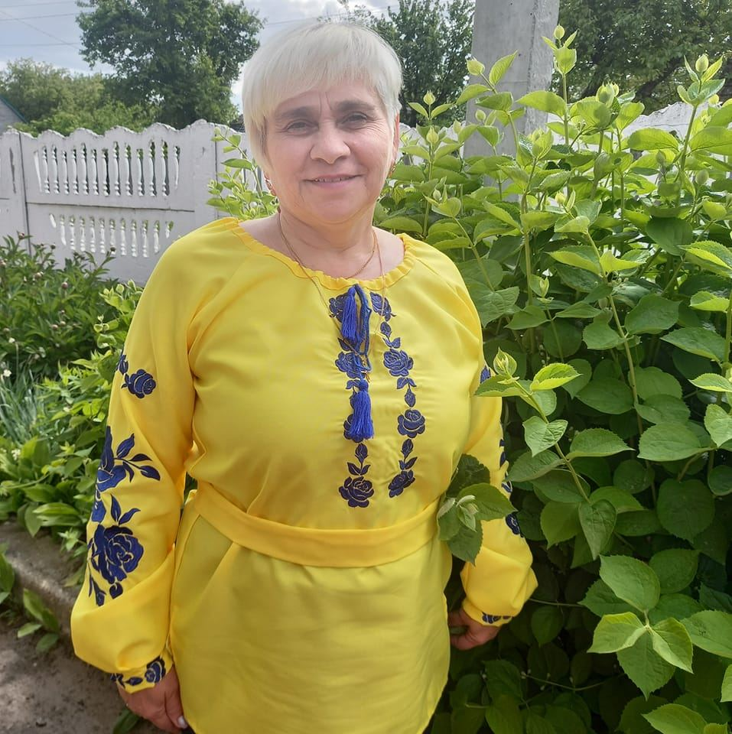
ЗВІТ ДИРЕКТОРА ЗДО «РОМАШКА» СЕРГІЇВСЬКОЇ СІЛЬСЬКОЇ РАДИ
ШАТАЛОВА ГАЛИНА ПАЛІВНА Директор ЗДО «Ромашка» Сергіївської сільської ради Полтавської області – педагогічний стаж роботи 39 років, вища освіта, вихователь: спеціаліст першої категорії.

Slide 2
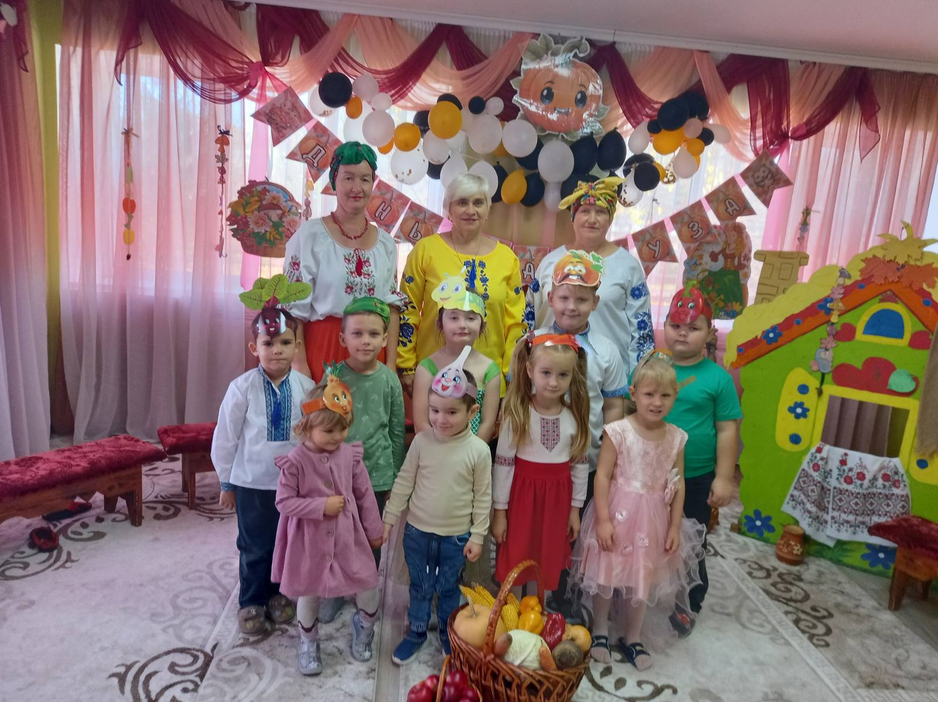

Заклад дошкільної освіти «Ромашка» Сергіївської сільської ради Полтавської області
Заклад дошкільної освіти «Ромашка» Сергіївської сільської ради Полтавської області розташований за адресою: с.Качанове, вул. Клубна, 12. Заклад працює за програмою «Українське дошкілля», програмою розвитку дітей старшого дошкільного віку «Впевнений старт» та згідно Базового компоненту дошкільної освіти та згідно річного плану.

Slide 3
«ДИТИНСТВО –ЦЕ РАНОК ЛЮДСЬКОГО ЖИТТЯ , А РАНОК МАЄ БУТИ ЩАСЛИВИЙ»

Slide 4

Забезпечити прозорість, відкритість і демократичність управління закладом дошкільної освіти;
Стимулювати вплив громадськості на прийняття та виконання керівником закладу дошкільної освіти відповідних рішень у сфері управління навчальним закладом

Slide 5








ПРОГАМА «УКРАЇНСЬКЕ ДОШКІЛЛЯ»

Slide 6
Діяльність дошкільного навчального закладу :
Змістовні напрямки на 2025-2026н.р освітнього процесу
1. Забезпечення безпечного та комфортного освітнього середовища відповідно до принципів ECERS-3 та вимог безпеки в умовах воєнного стану.
2. Формування ключових компетентностей дітей дошкільного віку через інтеграцію ІКТ в освітній процес.
3. Удосконалення системи здоров’язбереження дітей через інтеграцію елементів валеології, рухової активності та формування навичок самозбереження.
Завдання на літньо-оздоровчий період
1. Створення умов для збереження та зміцнення здоров’я дітей під час літнього оздоровлення.
2. Здійснення природо-дослідницької та екологічної роботи через ігрову та пошукову діяльність.
3. Розвиток комунікативних та творчих здібностей дітей у процесі колективної гри, дозвілля та самостійної діяльності.

Slide 7
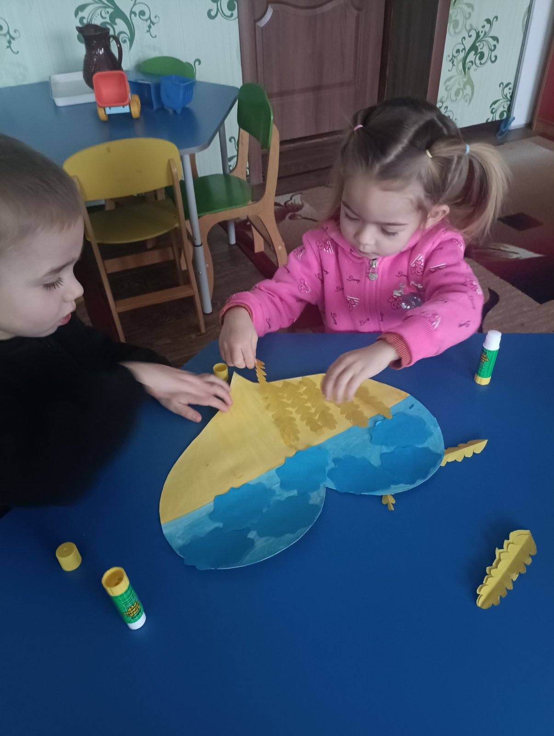

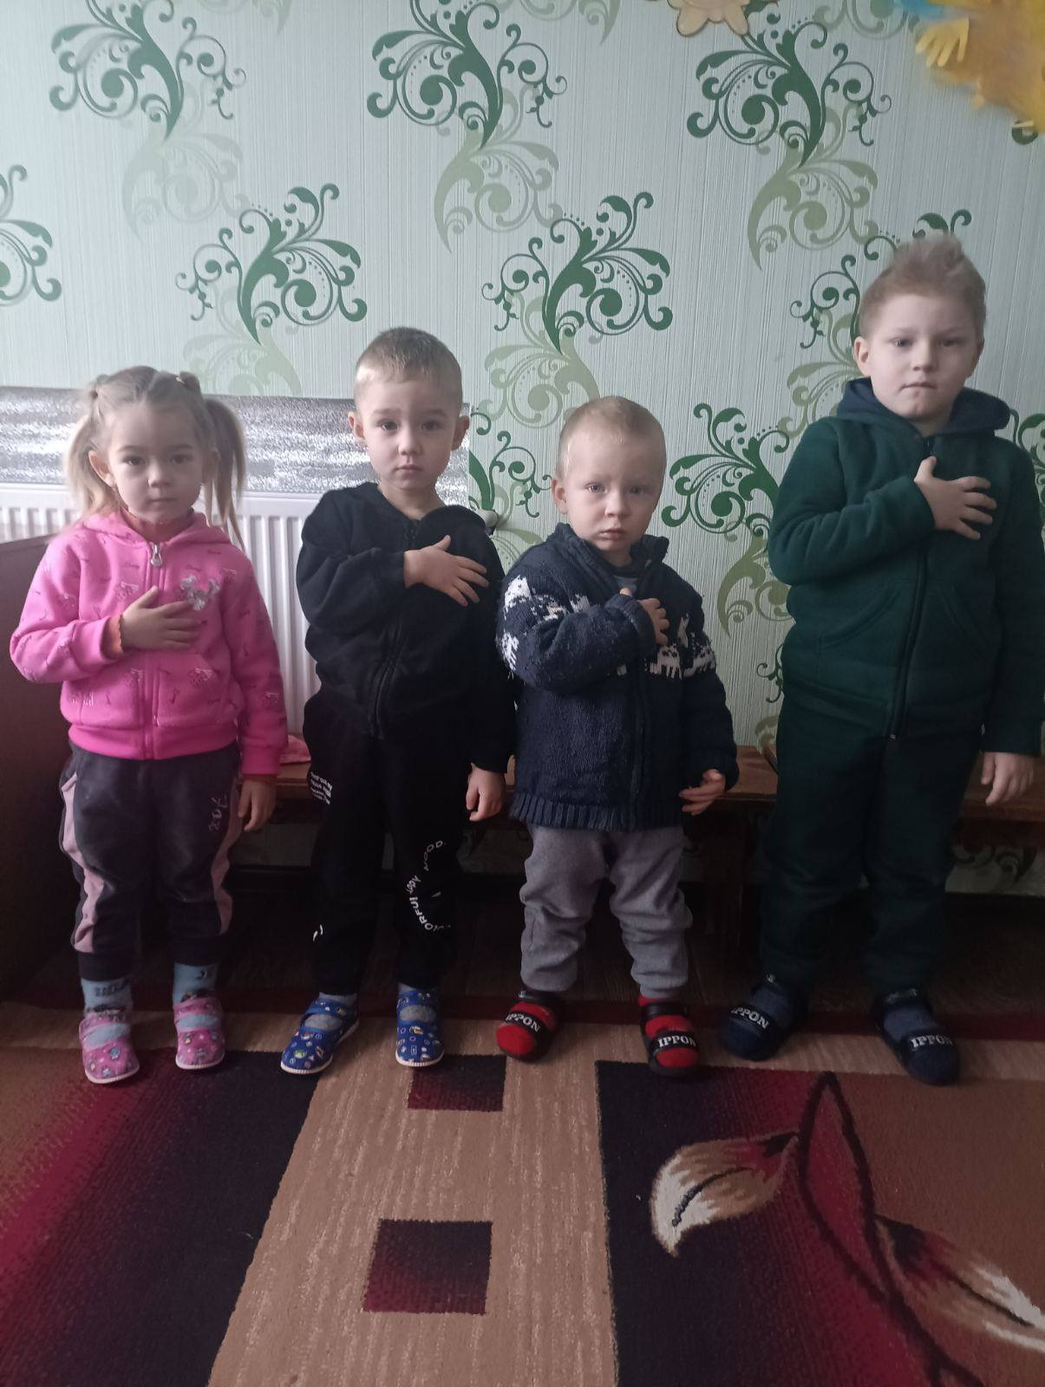
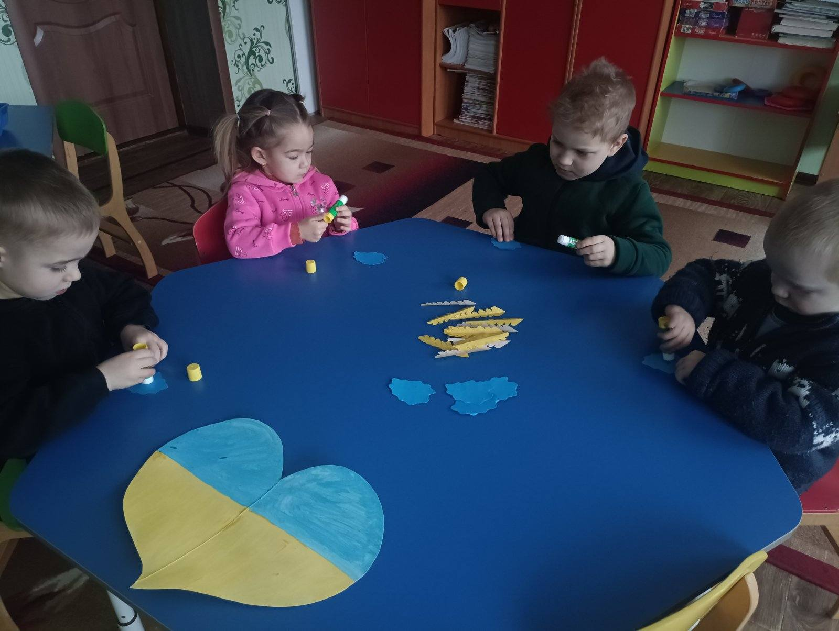
Патріотичне виховання дошкільників – одне із основних завдань діяльності педагогічного колективу

Slide 8
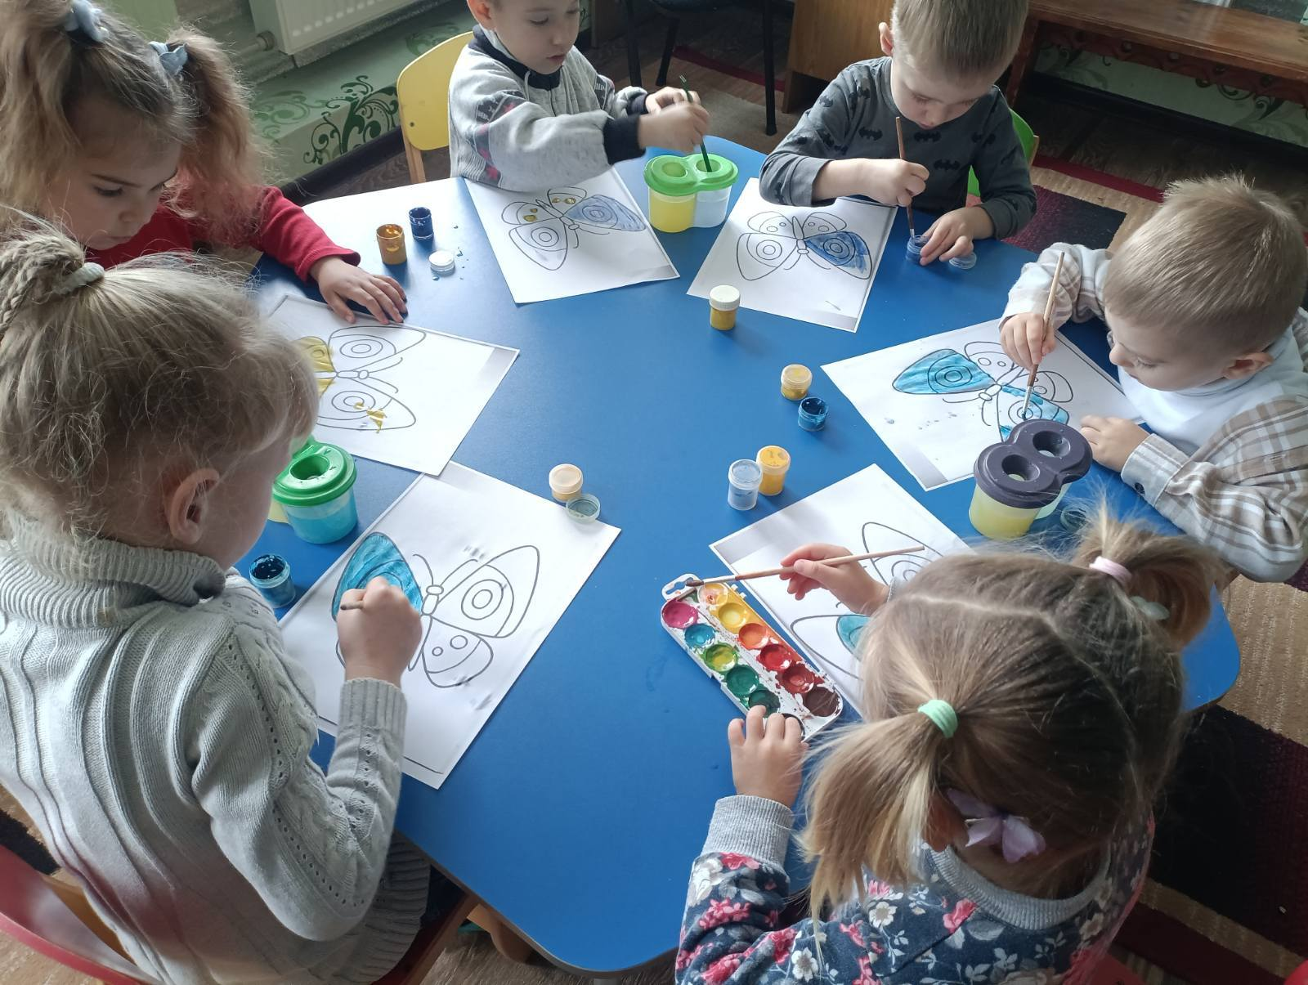
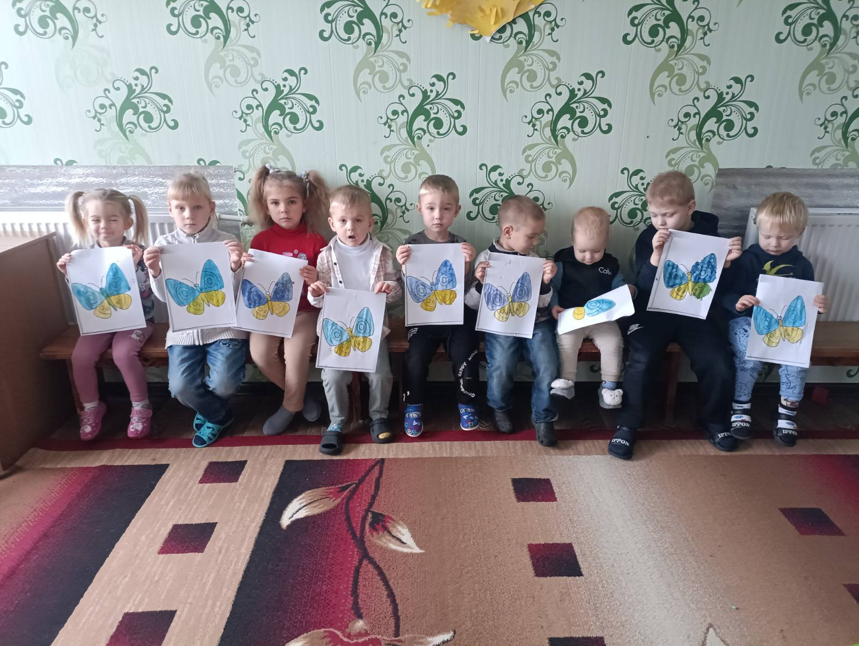
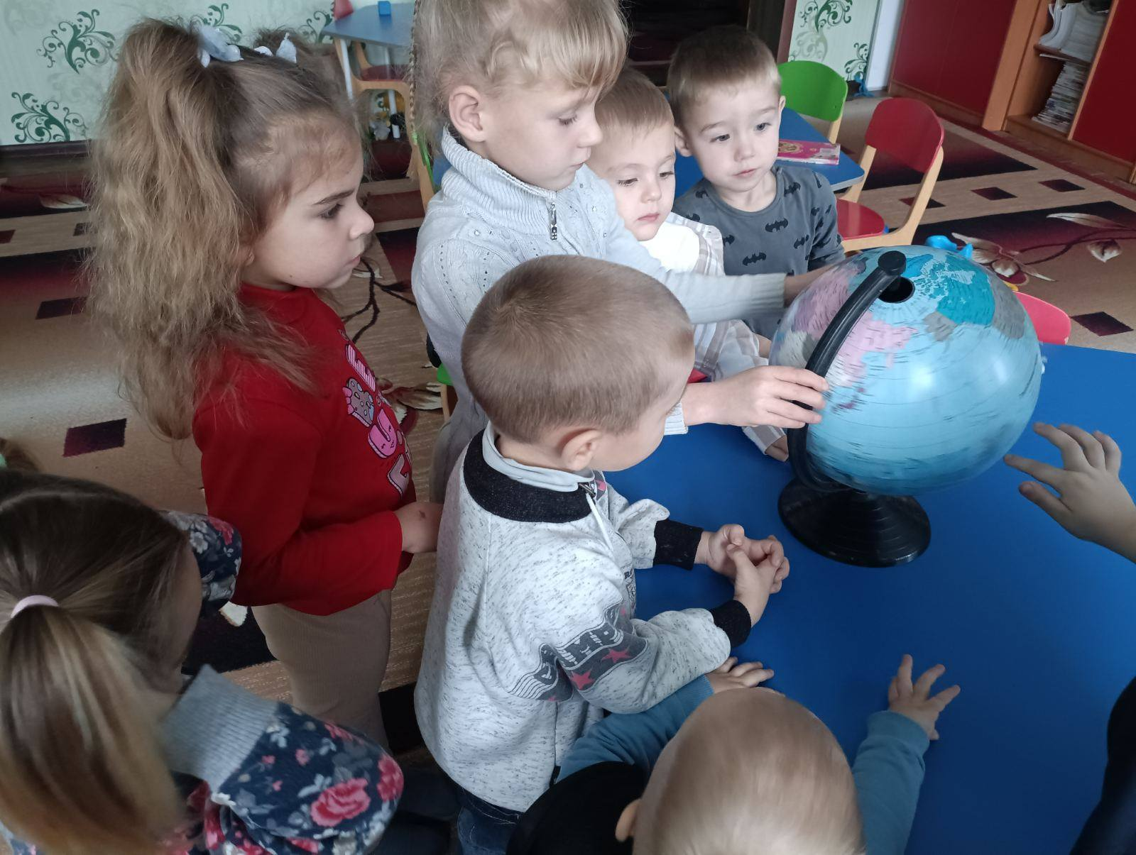
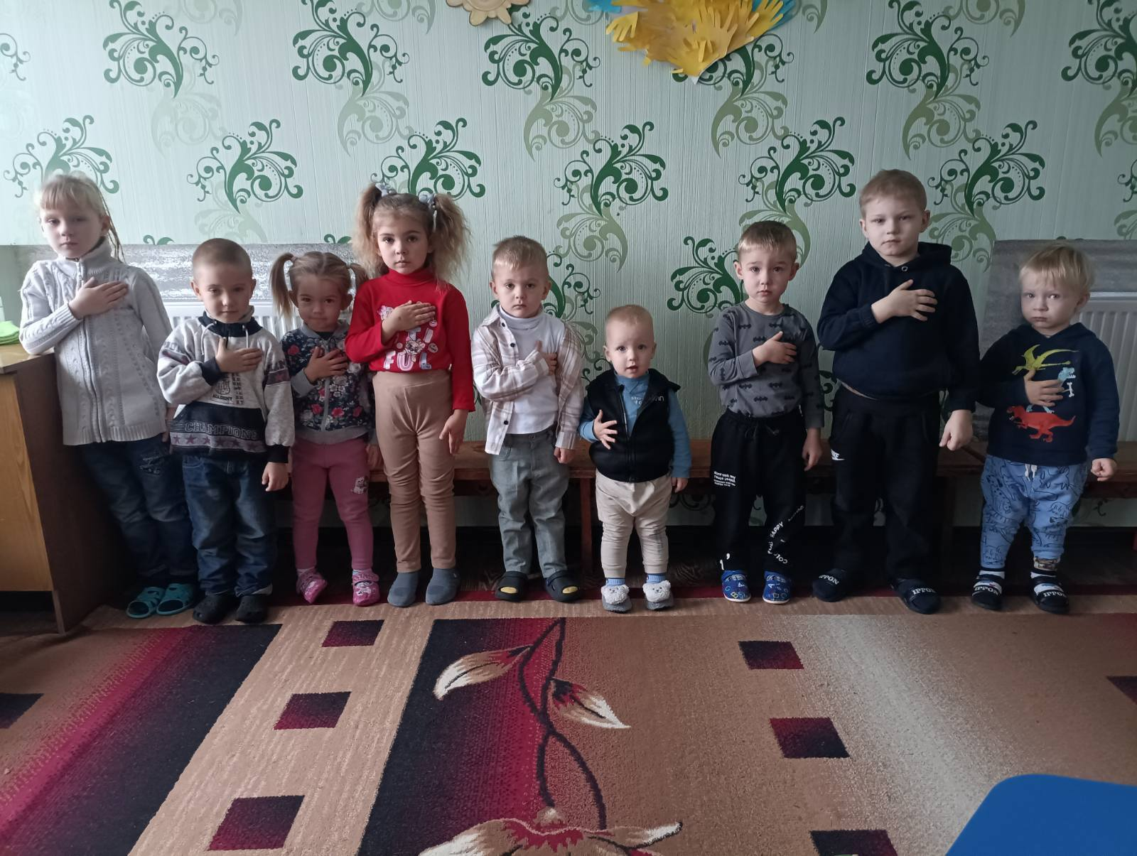
Забезпечення безпечного та комфортного
середовища для розвитку дітей дошкільного віку

Slide 9
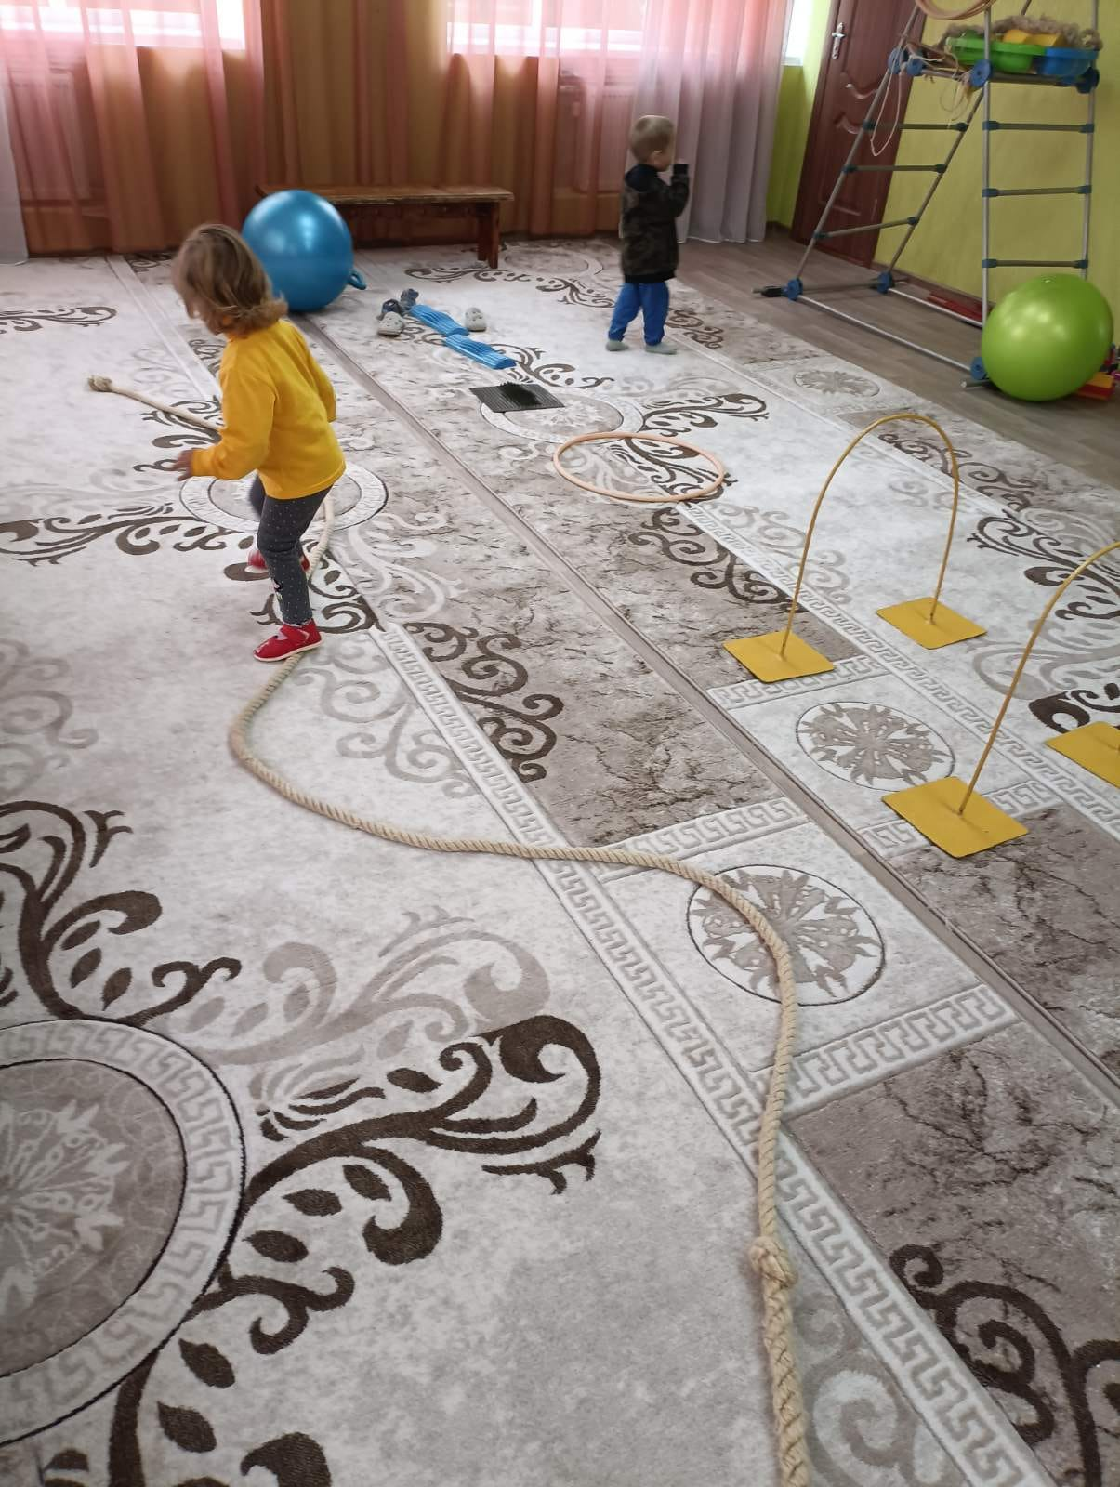
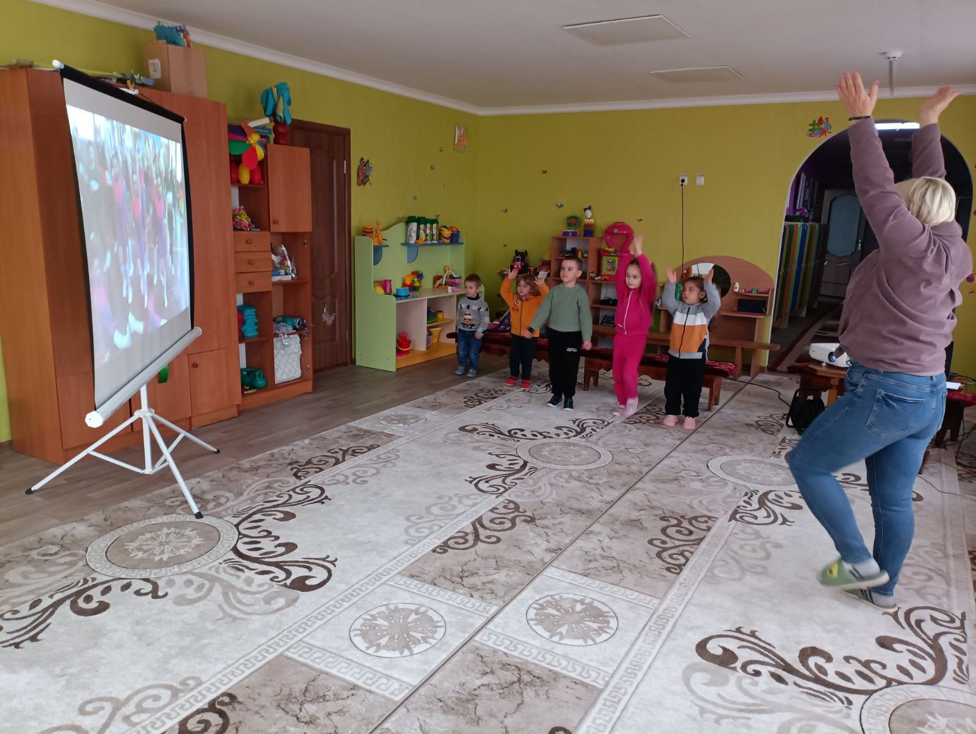
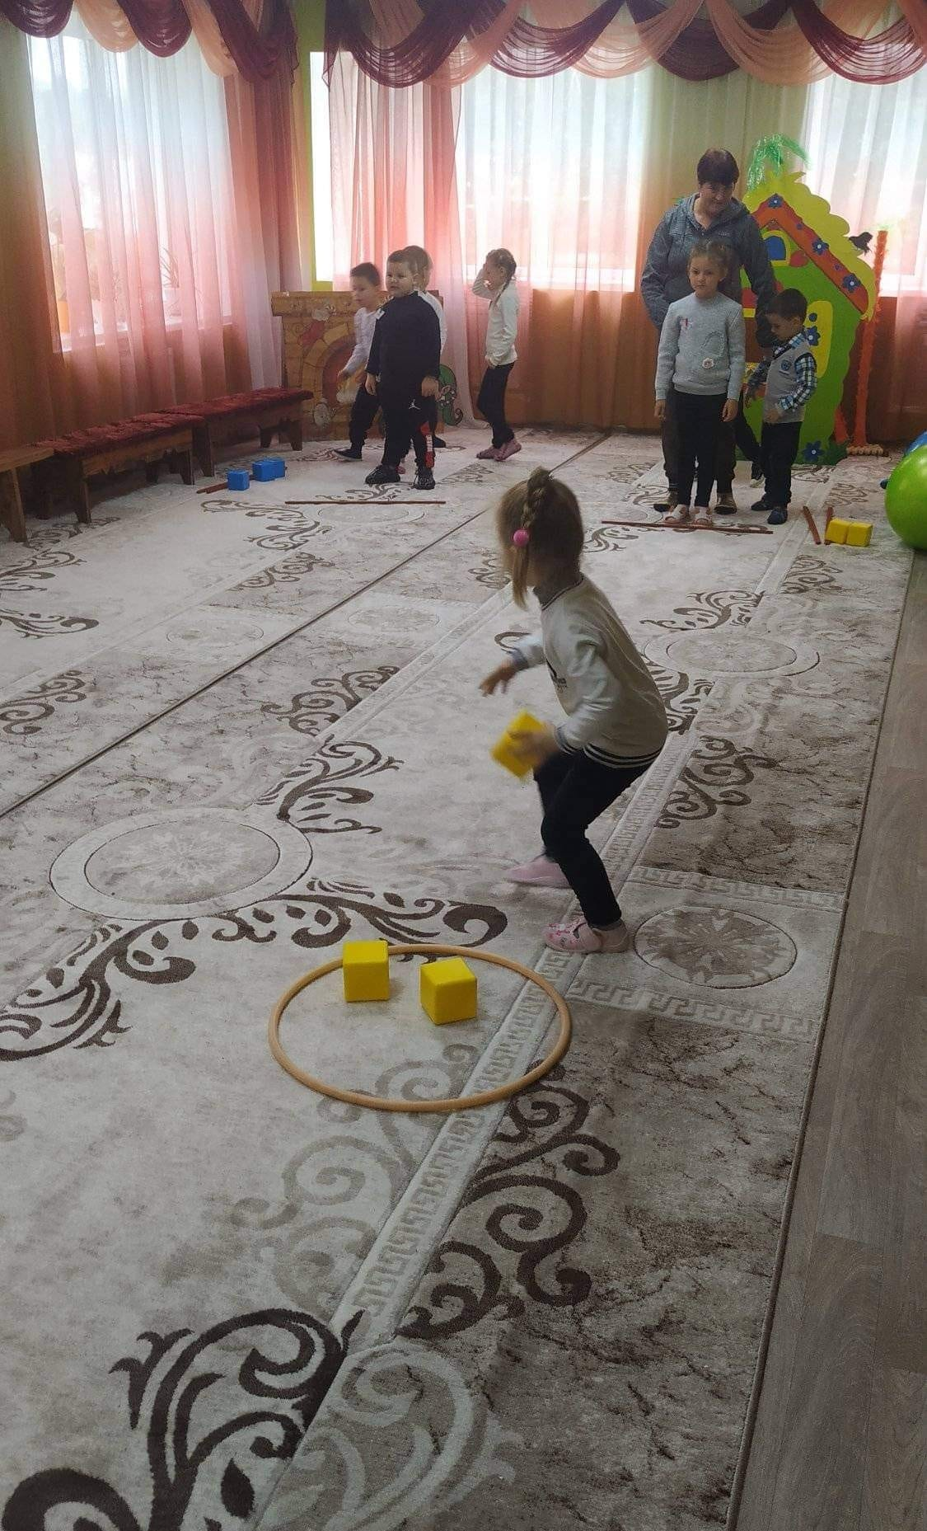
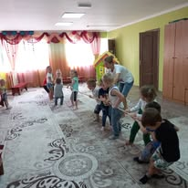
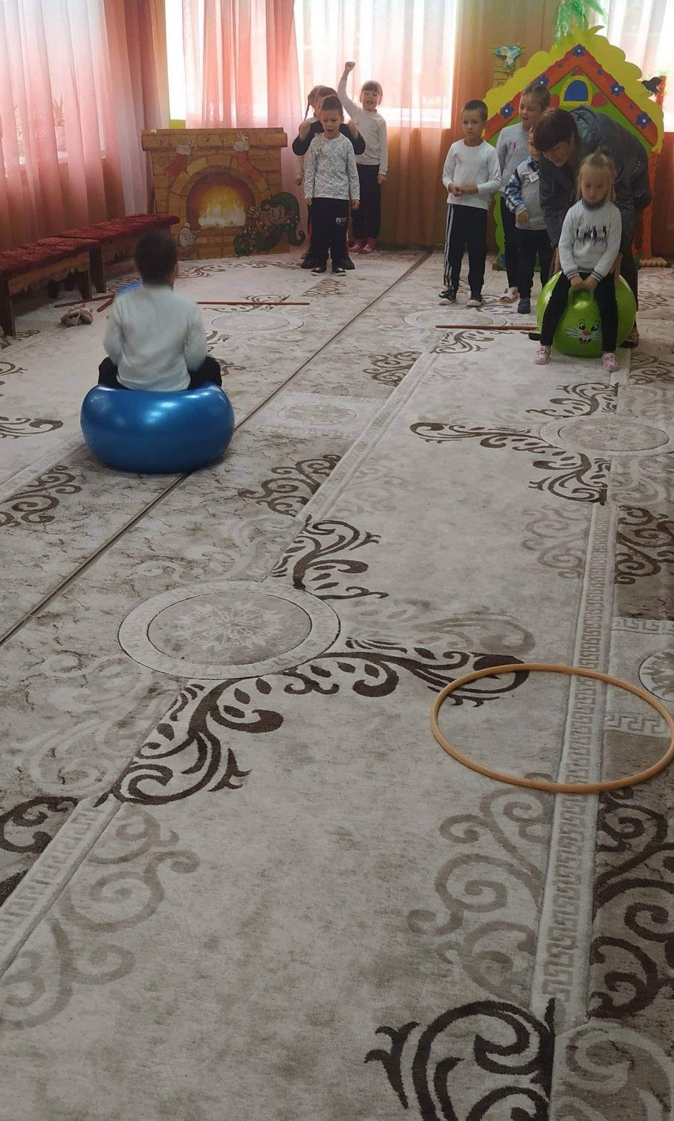
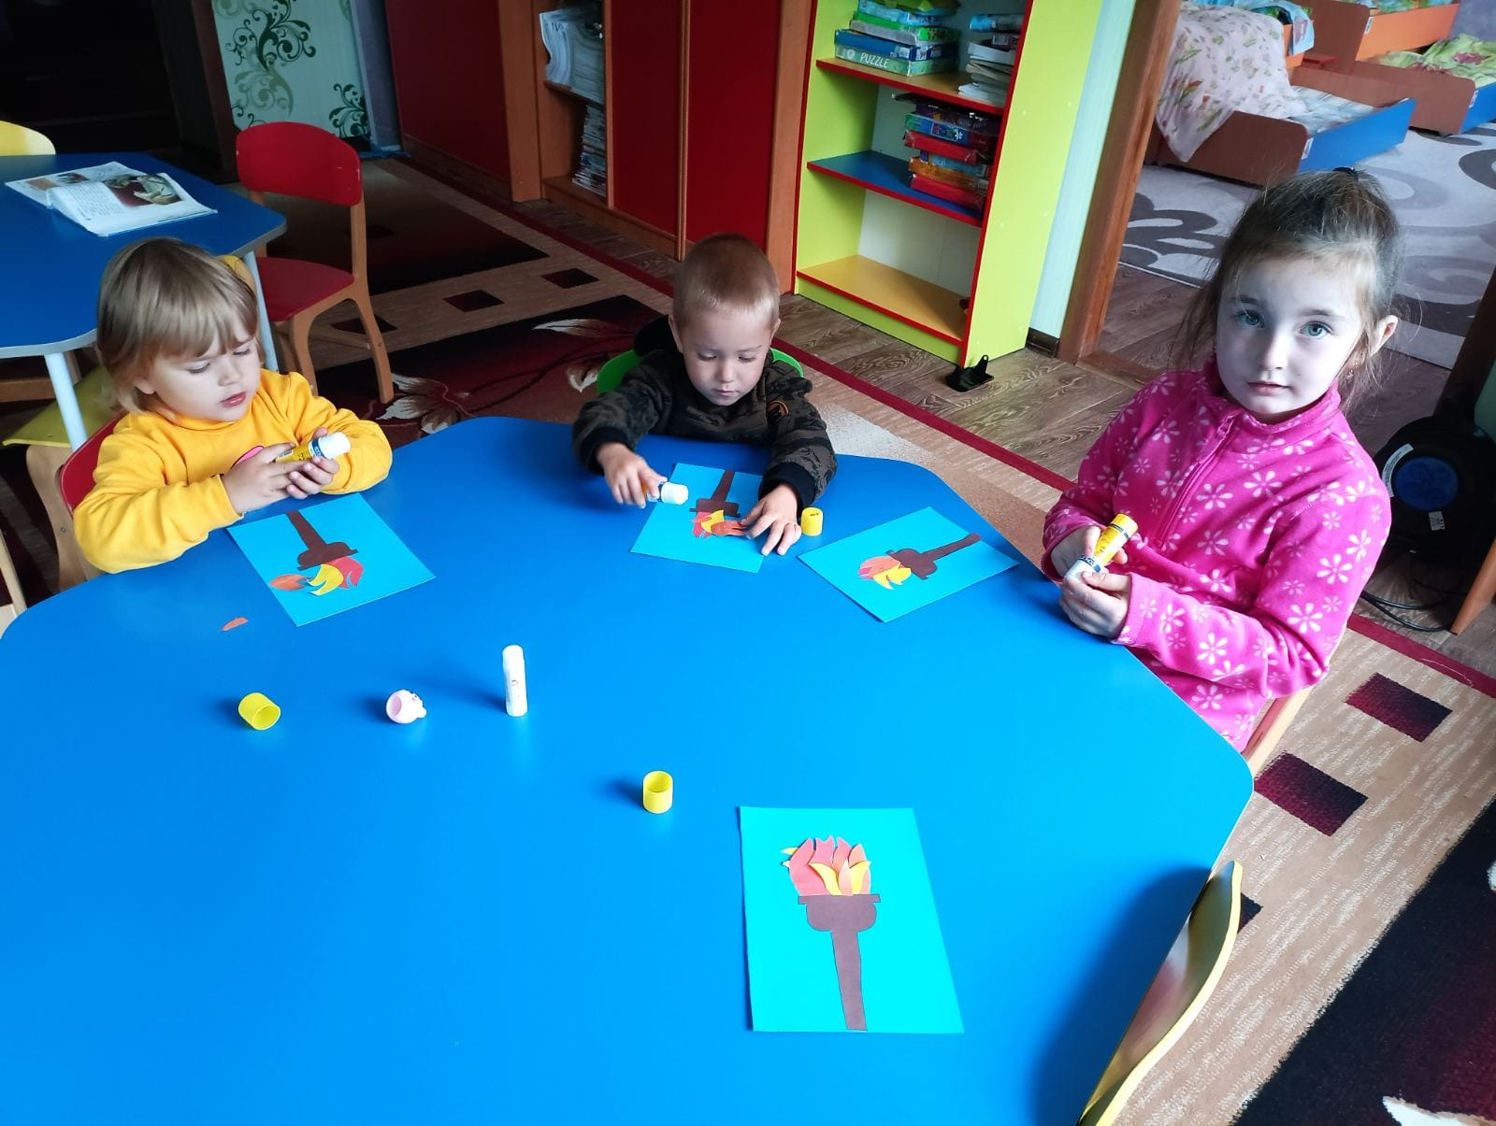
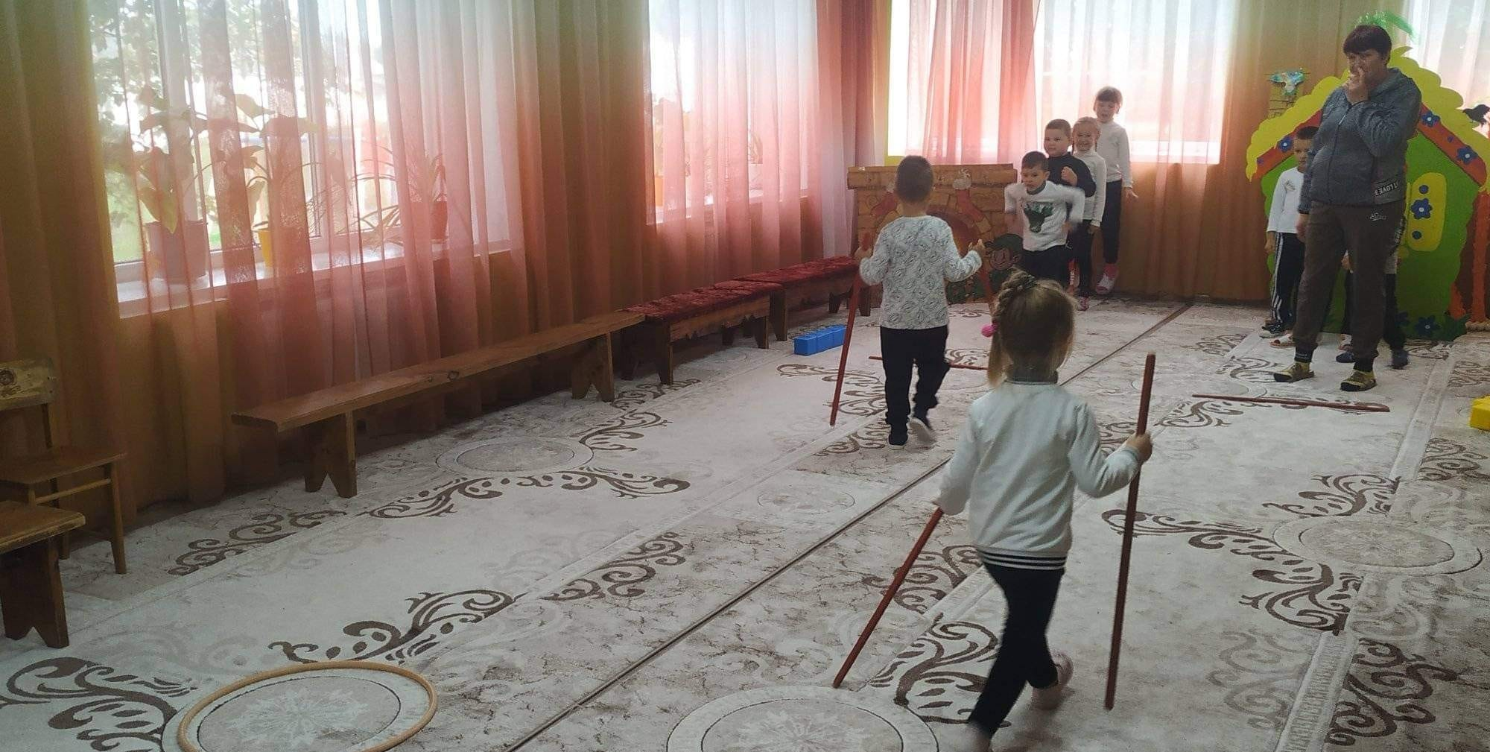
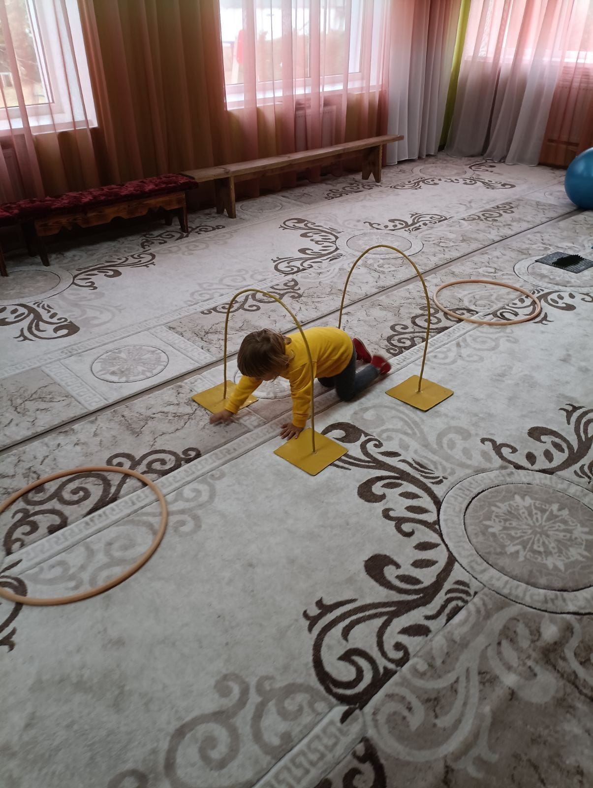
Впровадження в практику роботи інноваційних технологій:
Здоров’язберігаючі технології

Slide 10
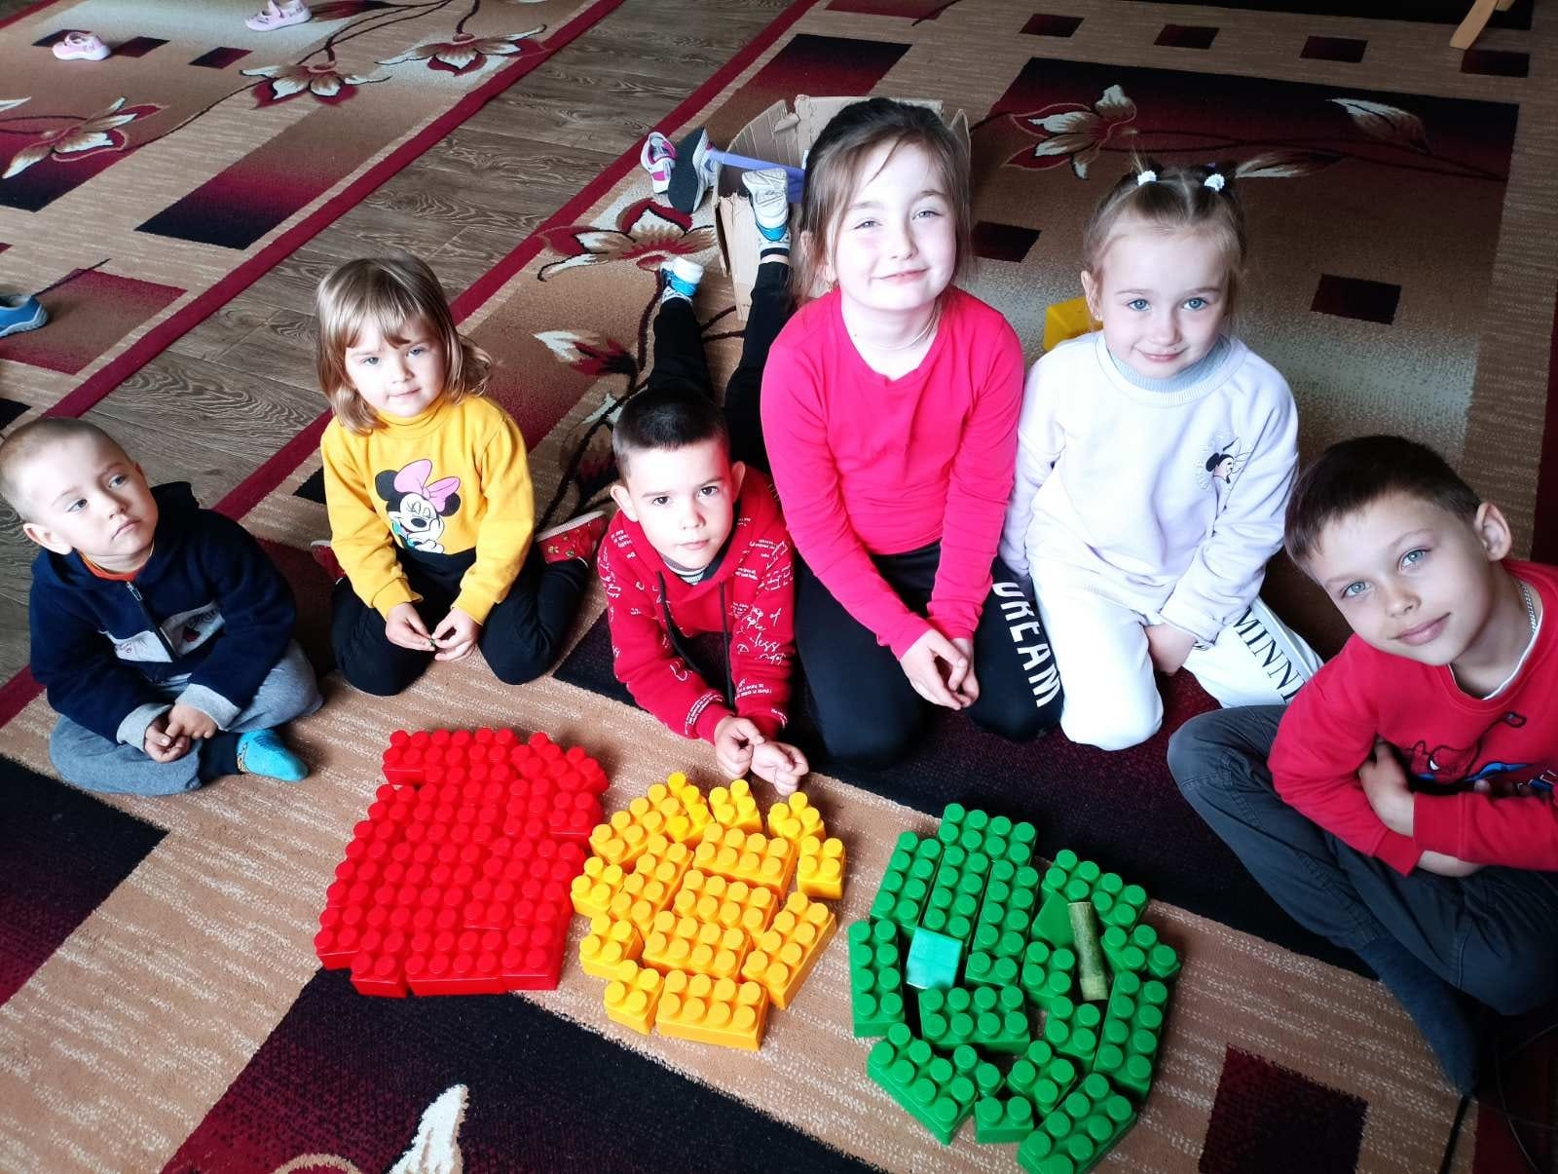

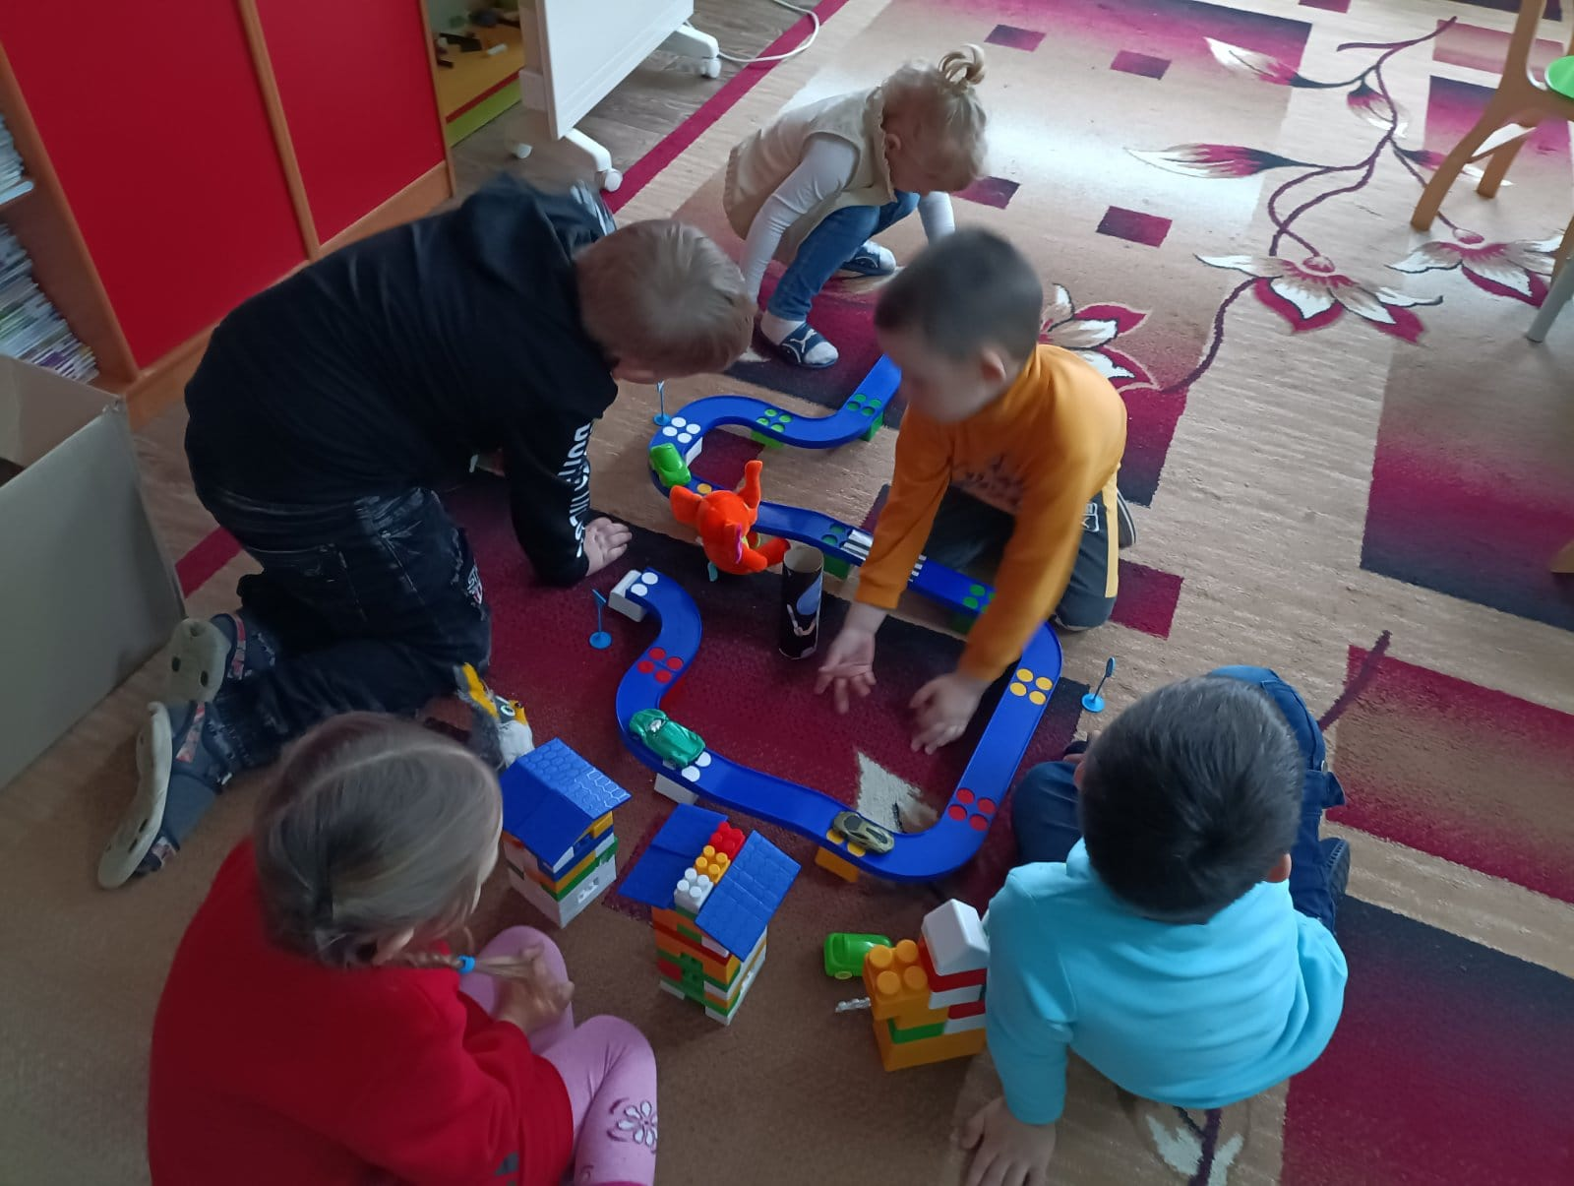
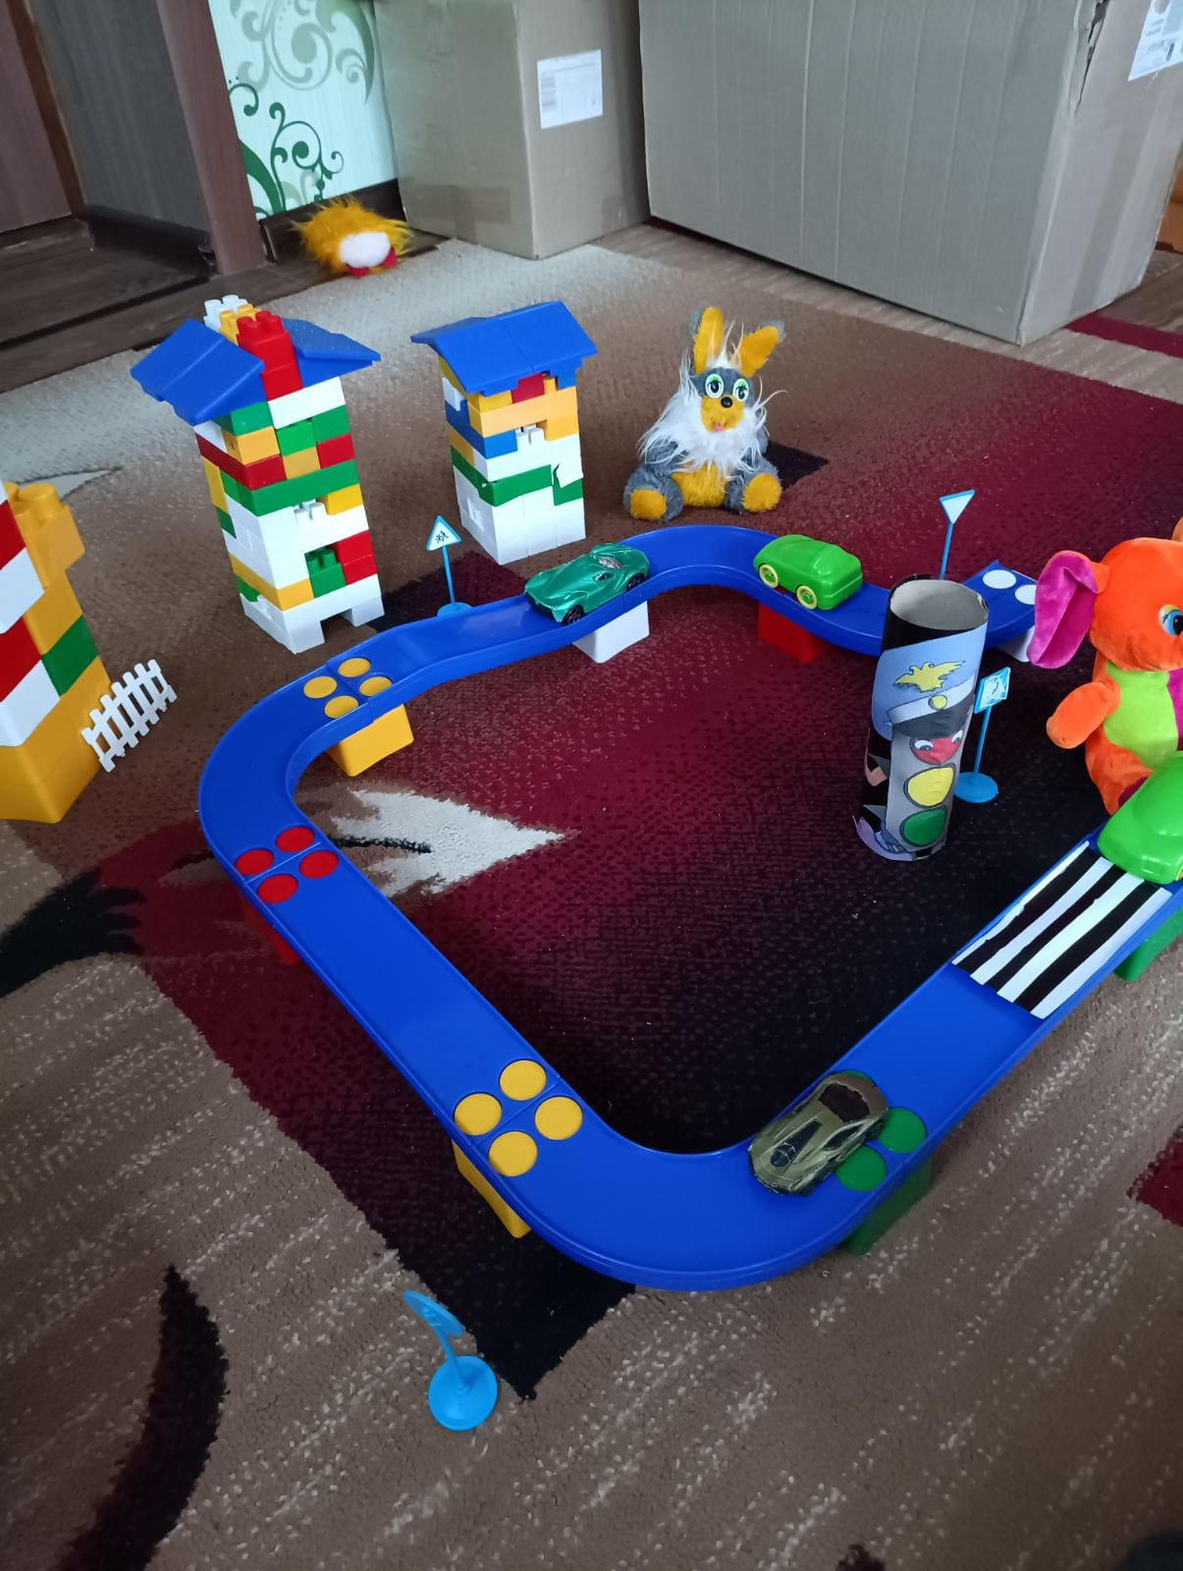
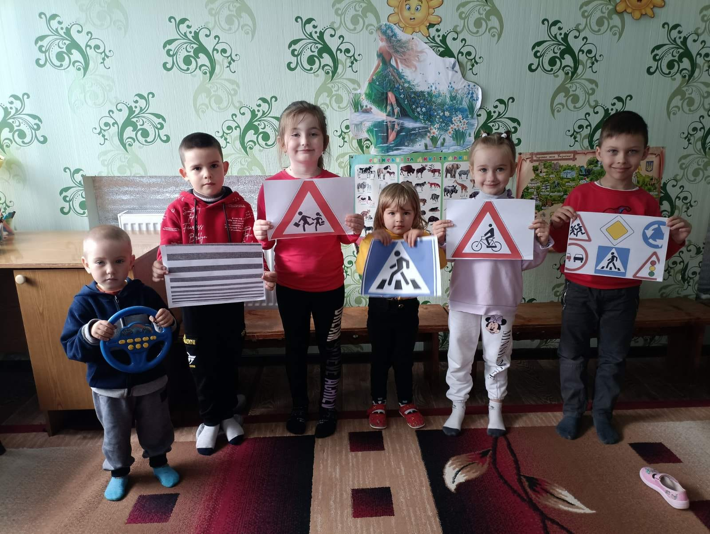
ІГРОВІ ТА ІНТЕРАКТИВНІ ТЕХНОЛОГІЇ.

Slide 11
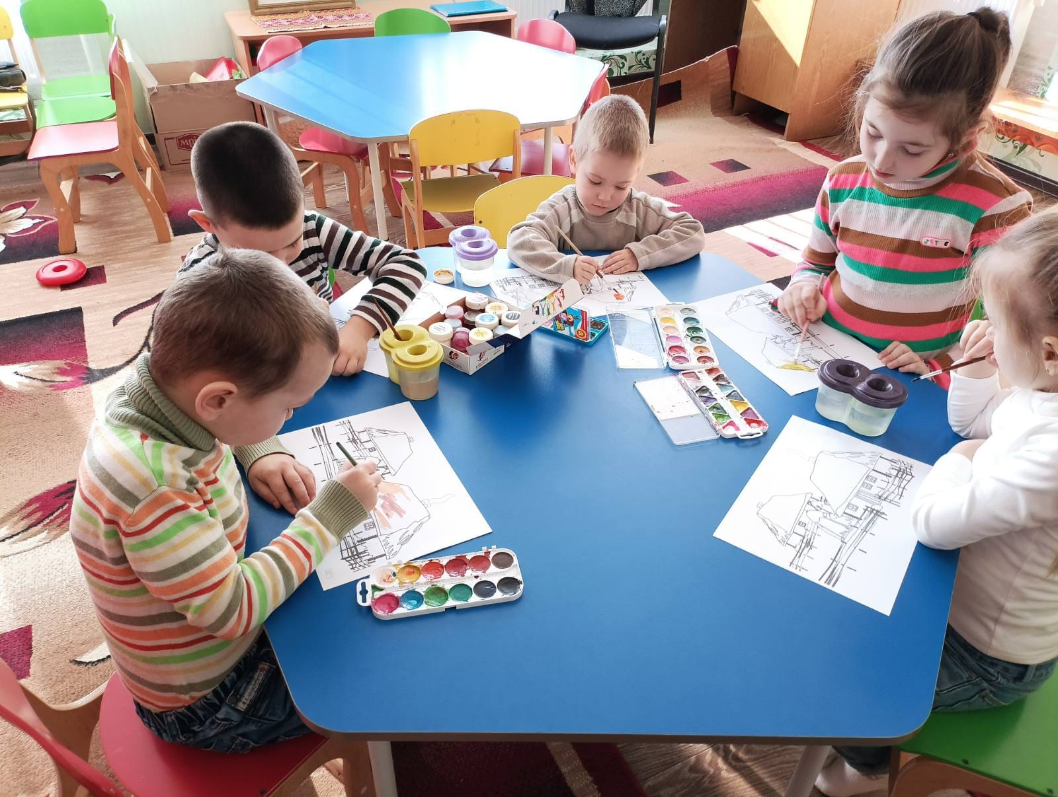
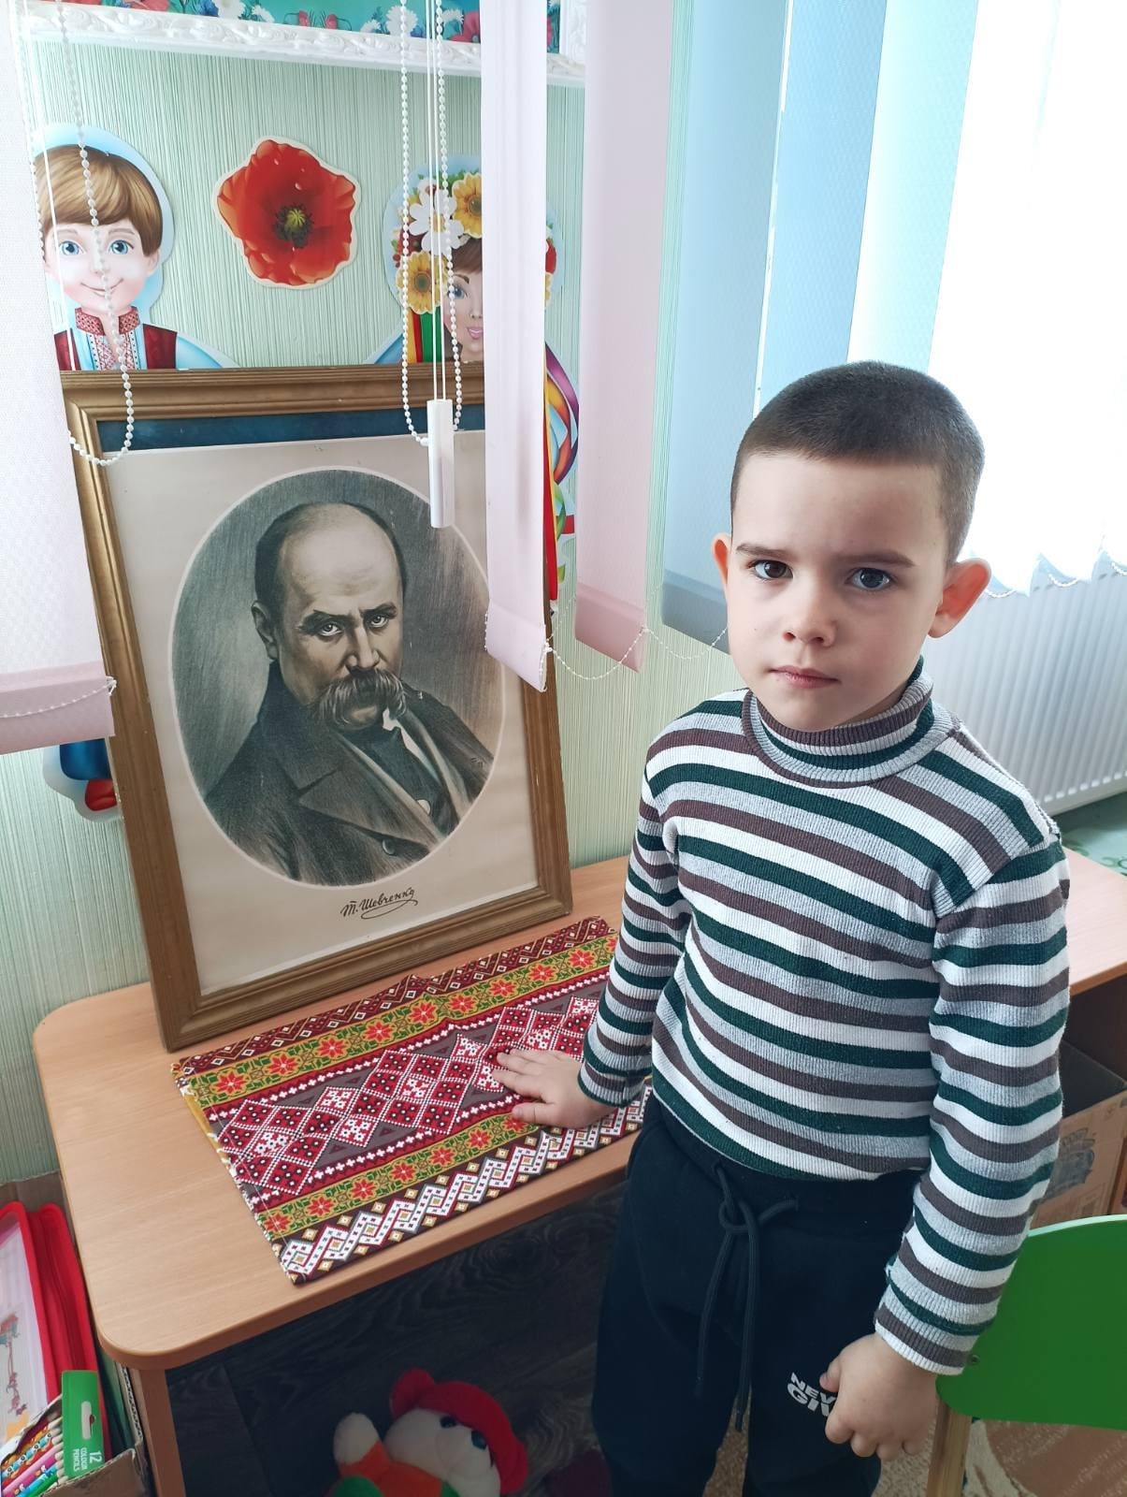

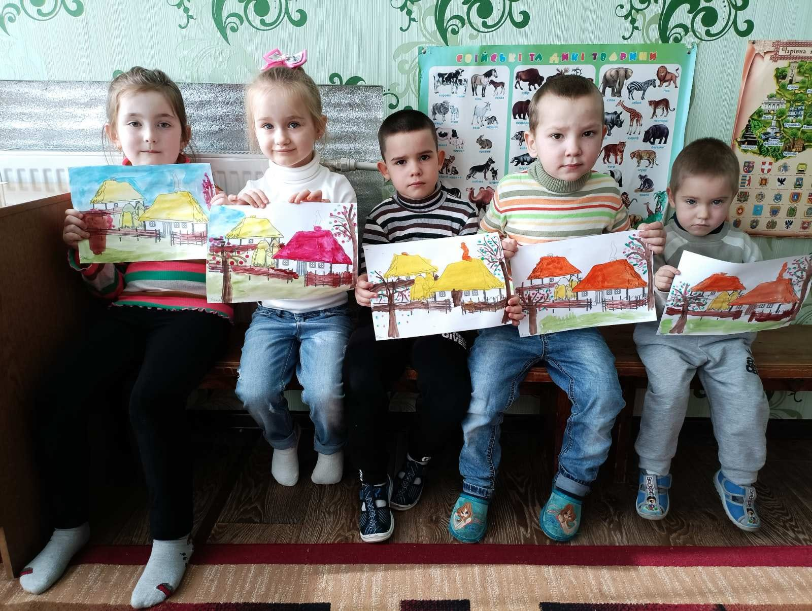
НАРОДОЗНАВСТВО В ЗДО - ІНЕГРОВАНІ ЗАНЯТТЯ

Slide 12
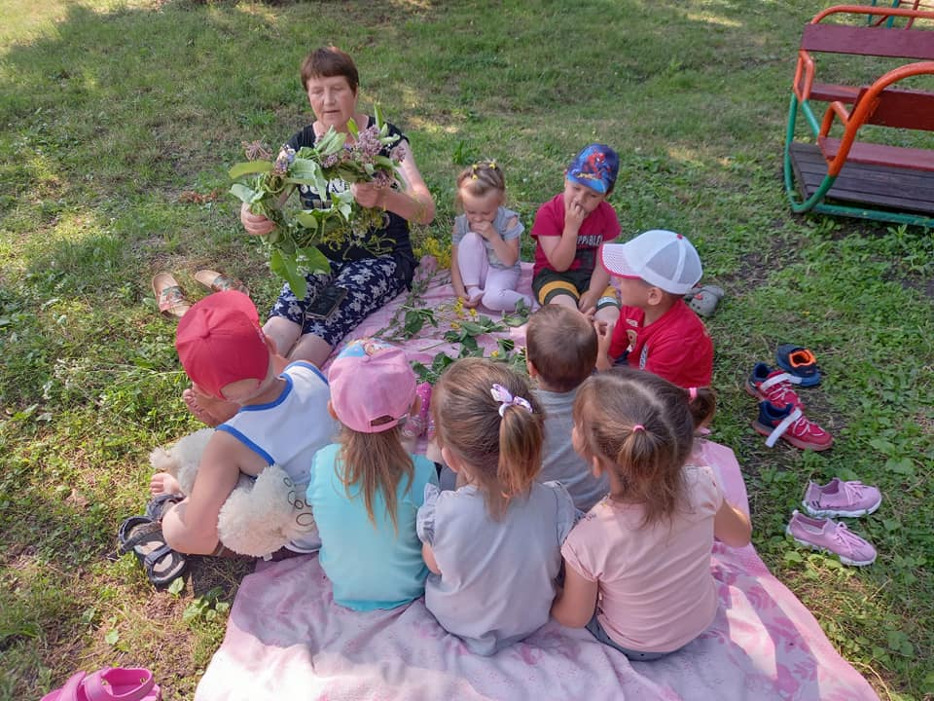
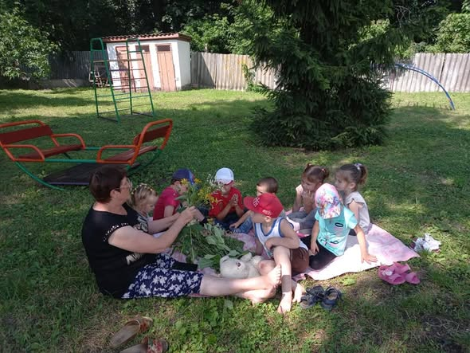
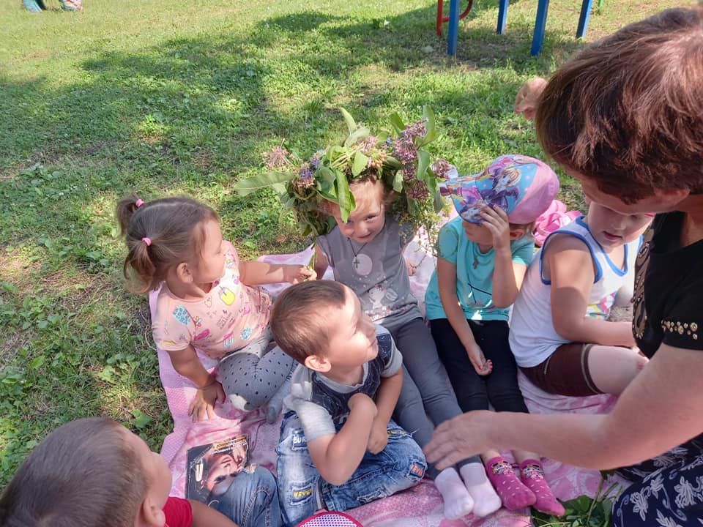
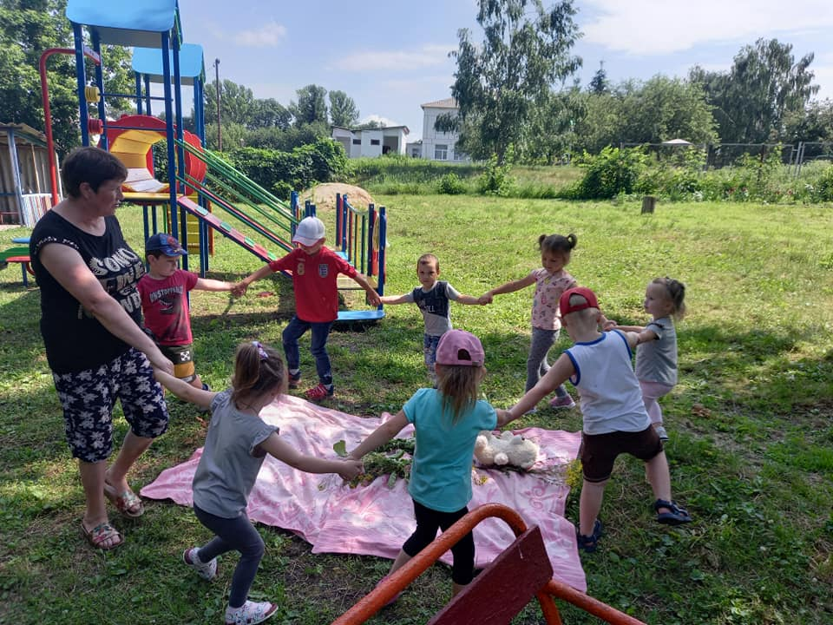
ТРАДИЦІЇ УКРАЇНСЬКОГО НАРОДУ : «ОЙ НА ІВАНА, ОЙ НА КУПАЛА»

Slide 13
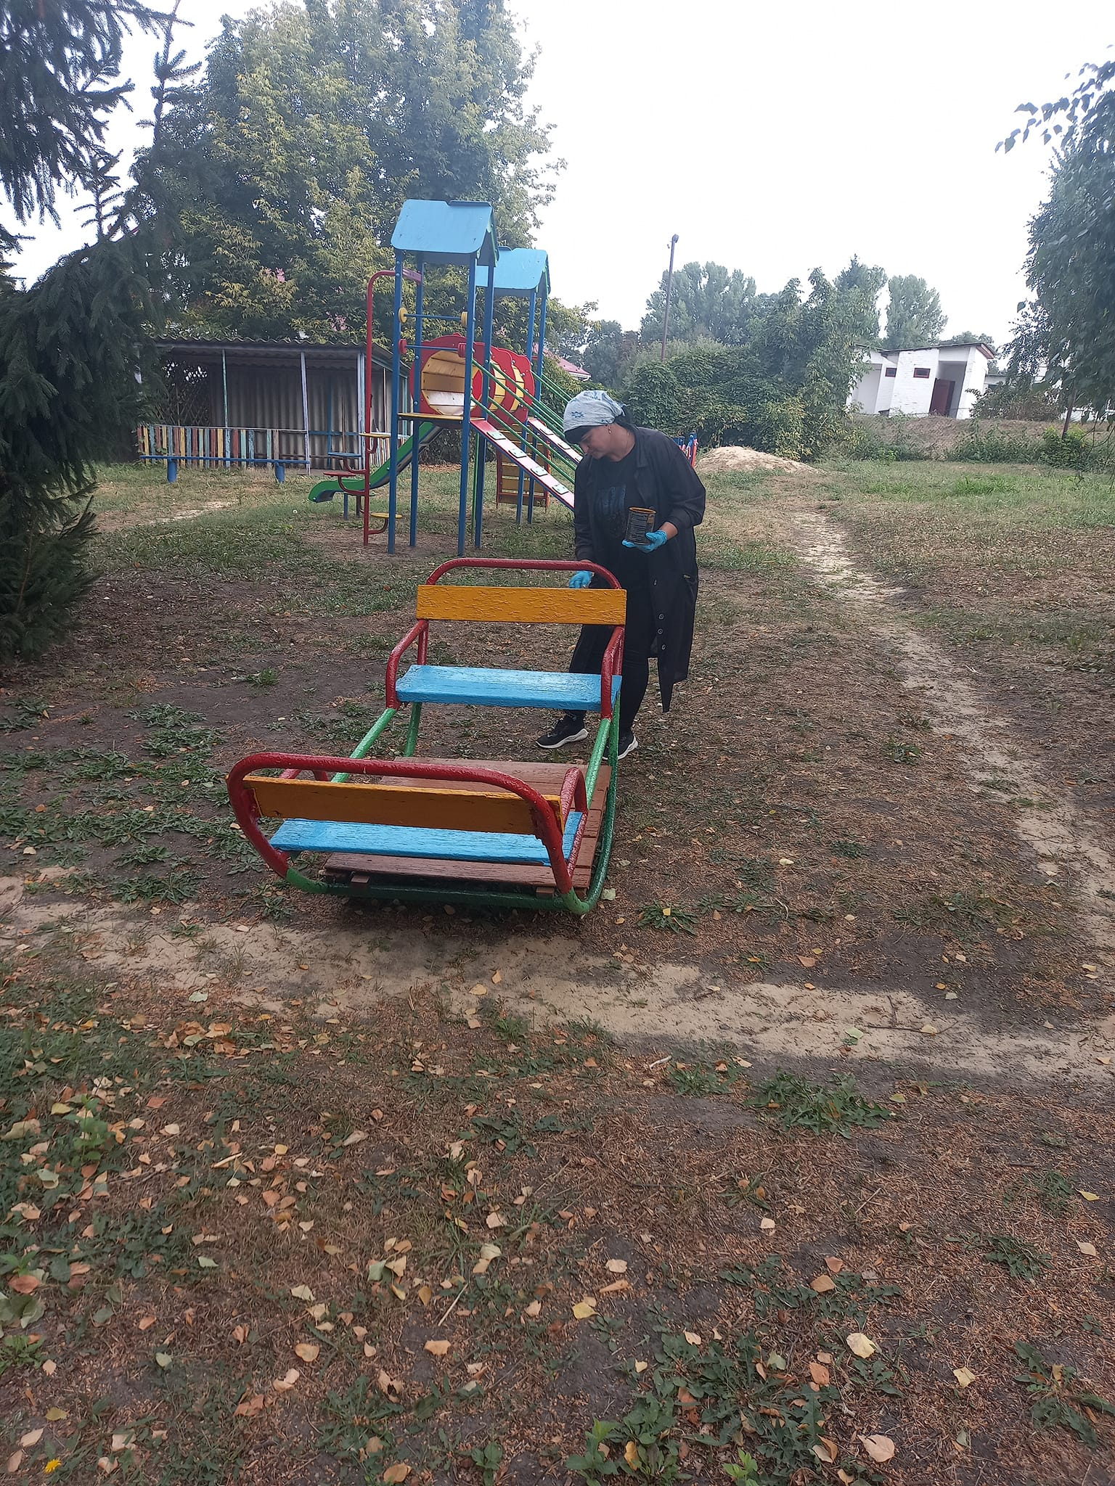
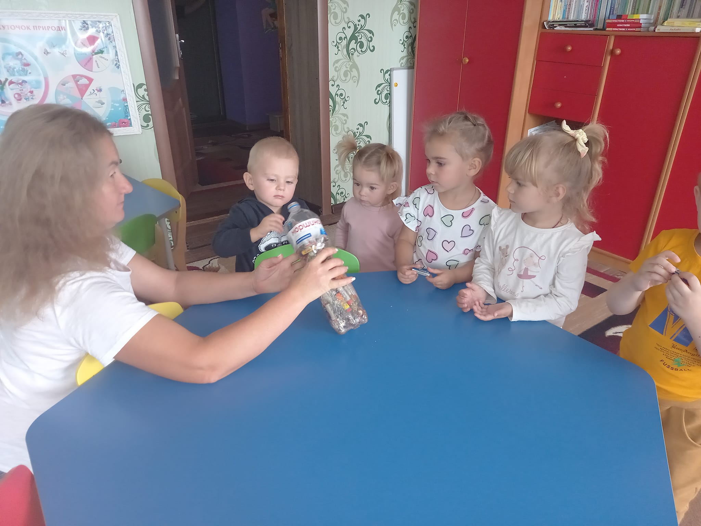
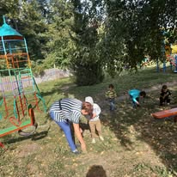
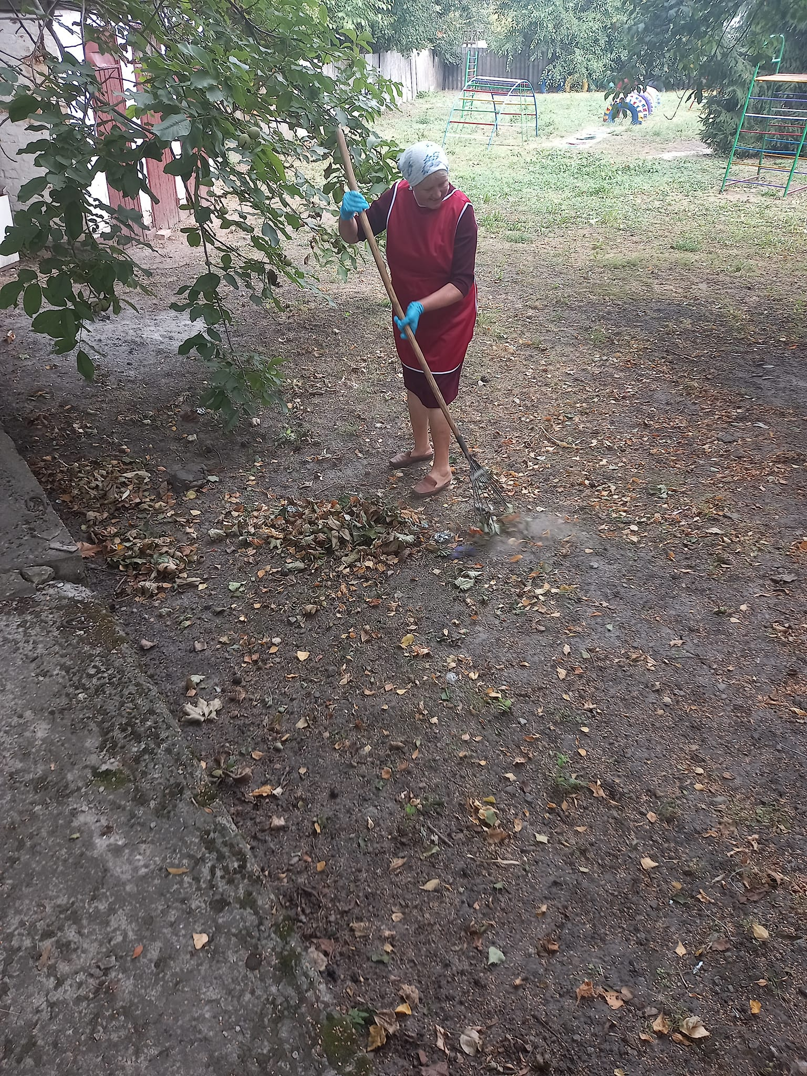
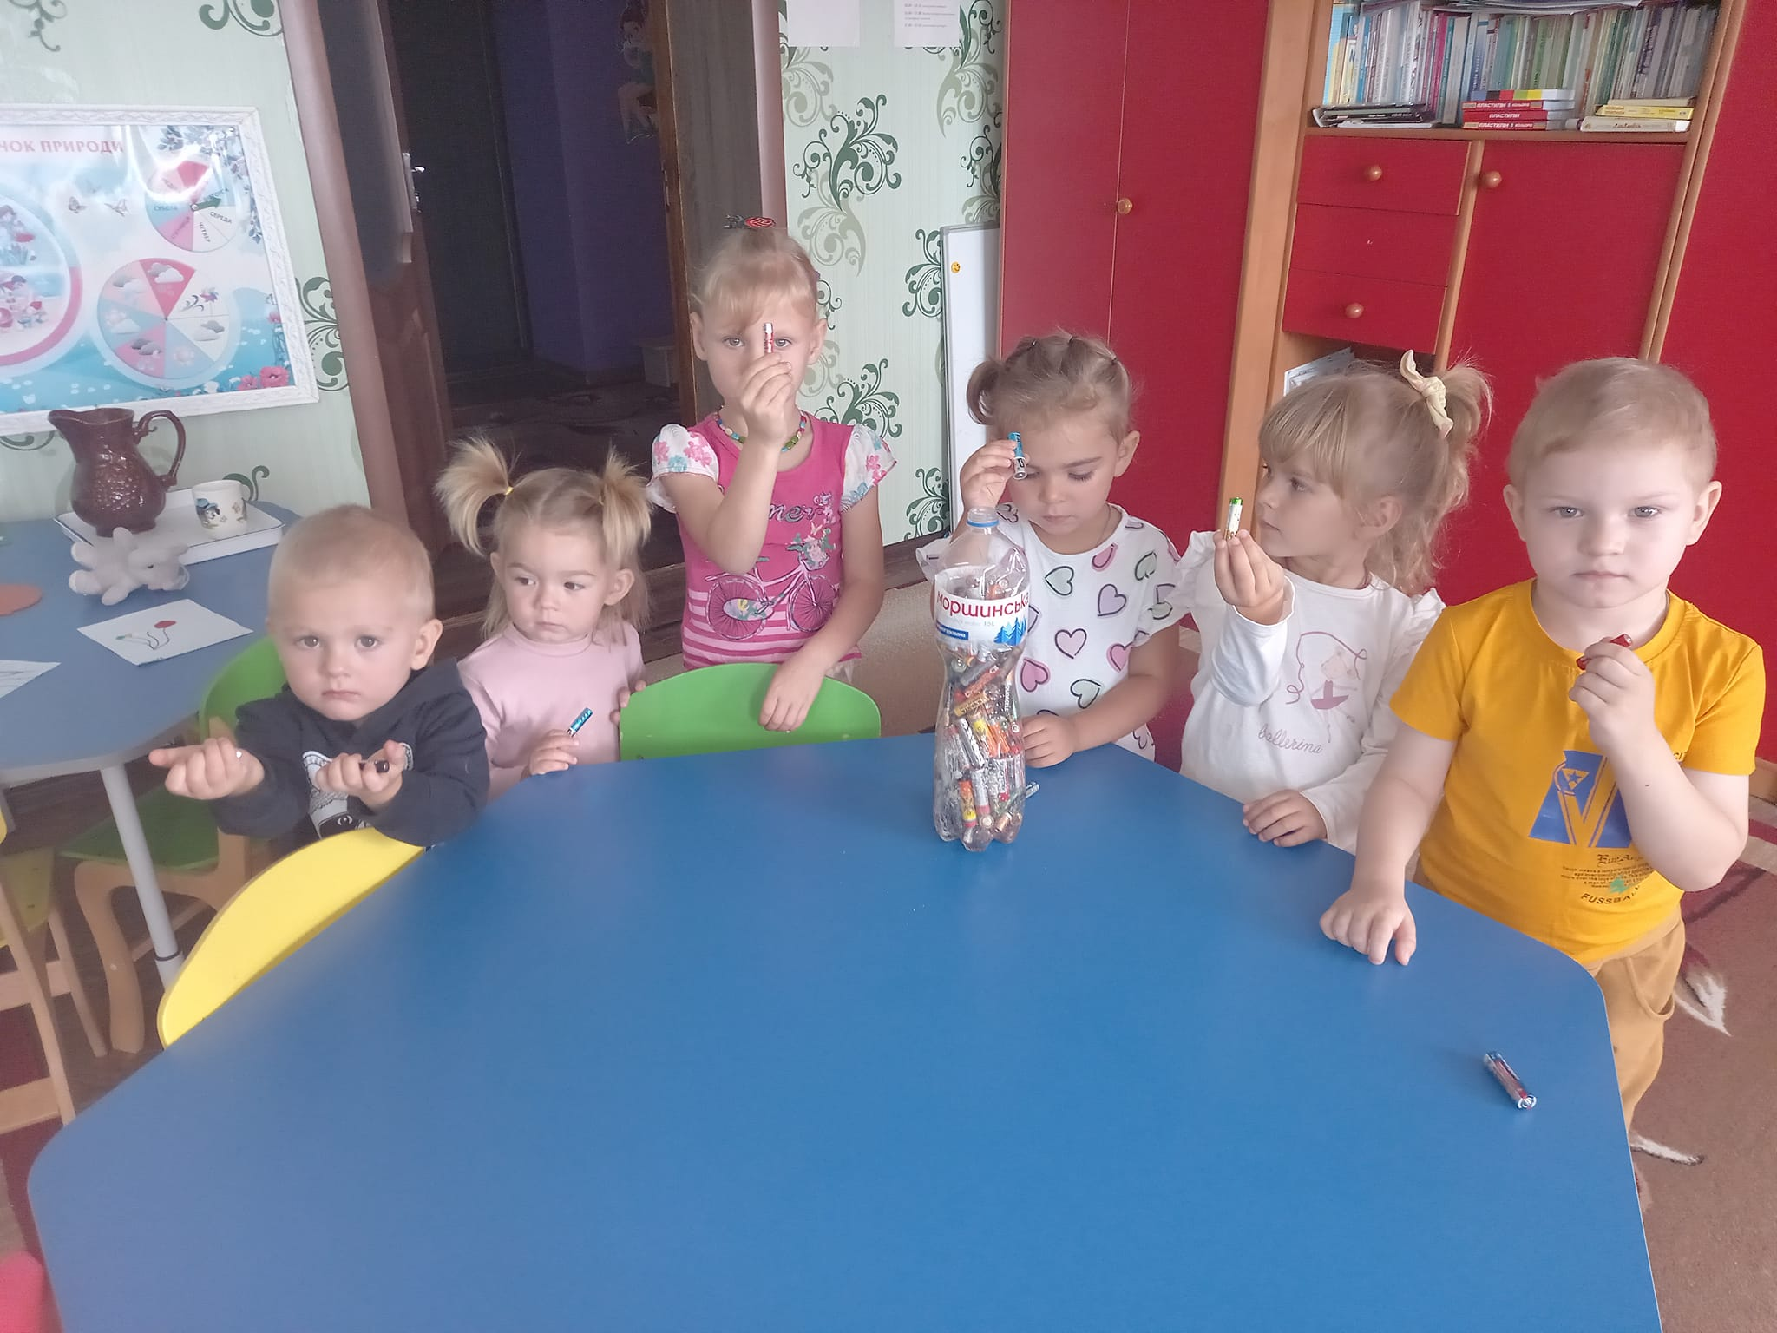
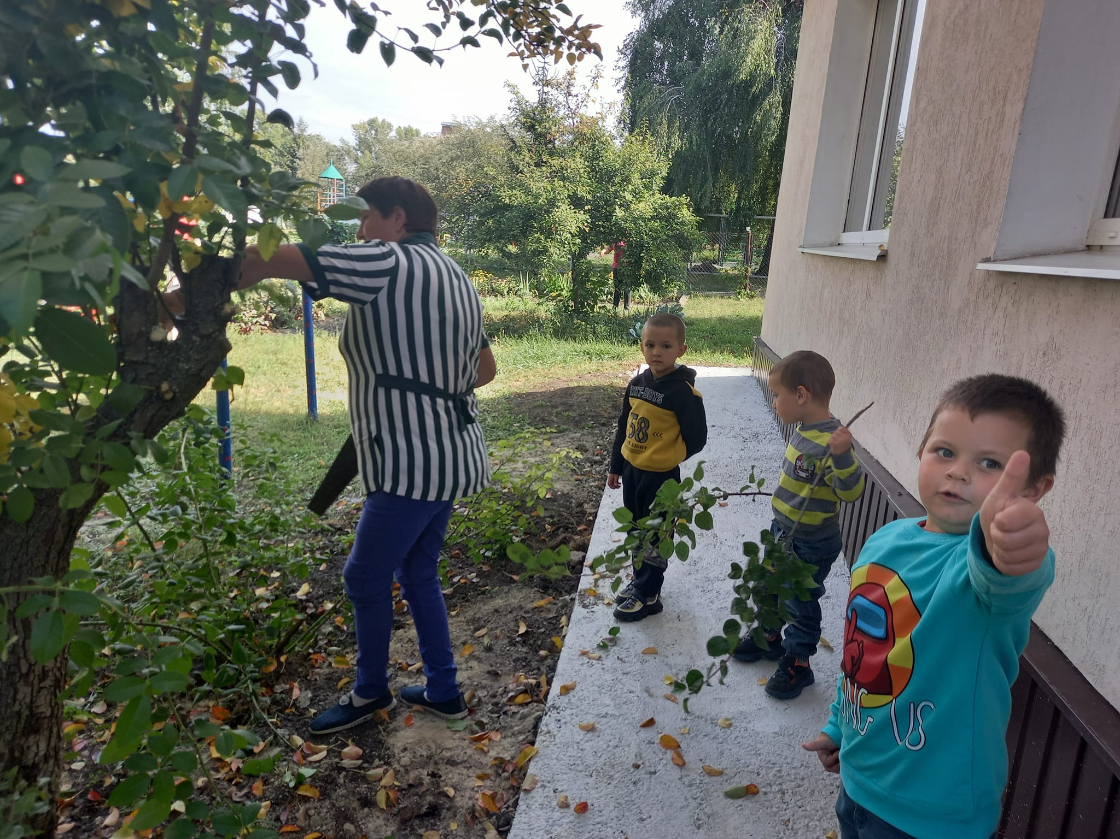
Акції -Всесвітній день прибирання "World Cleanup Day"

Slide 14
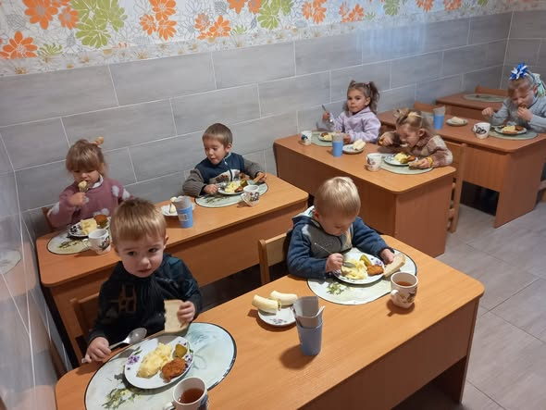
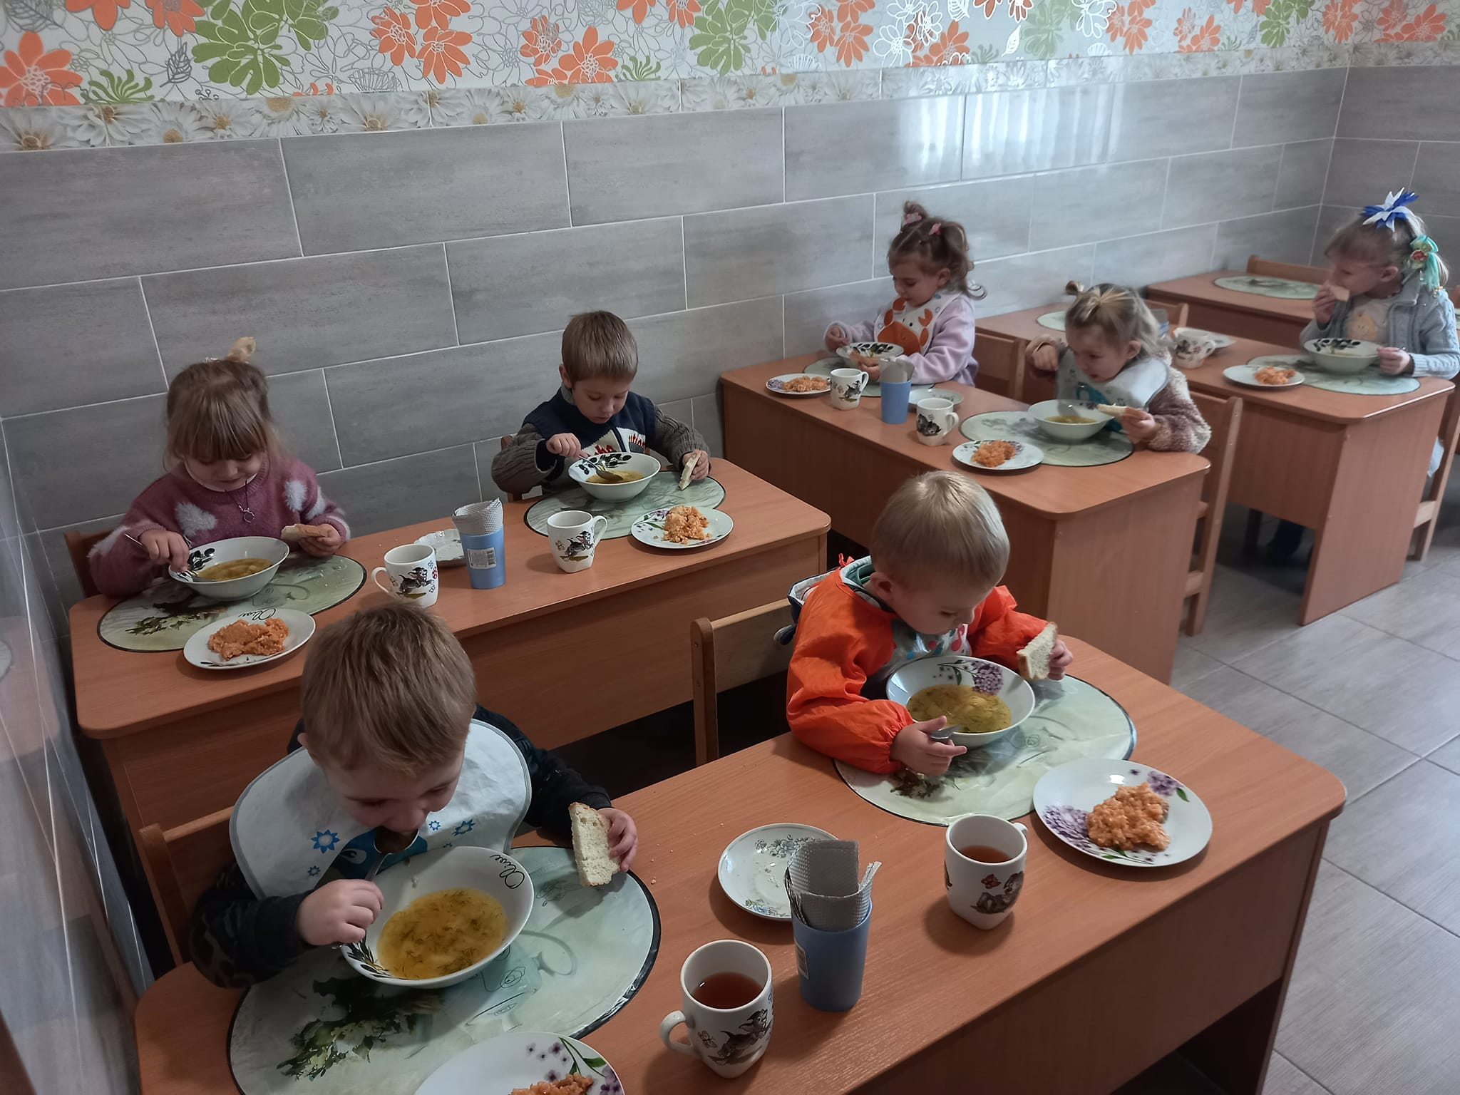
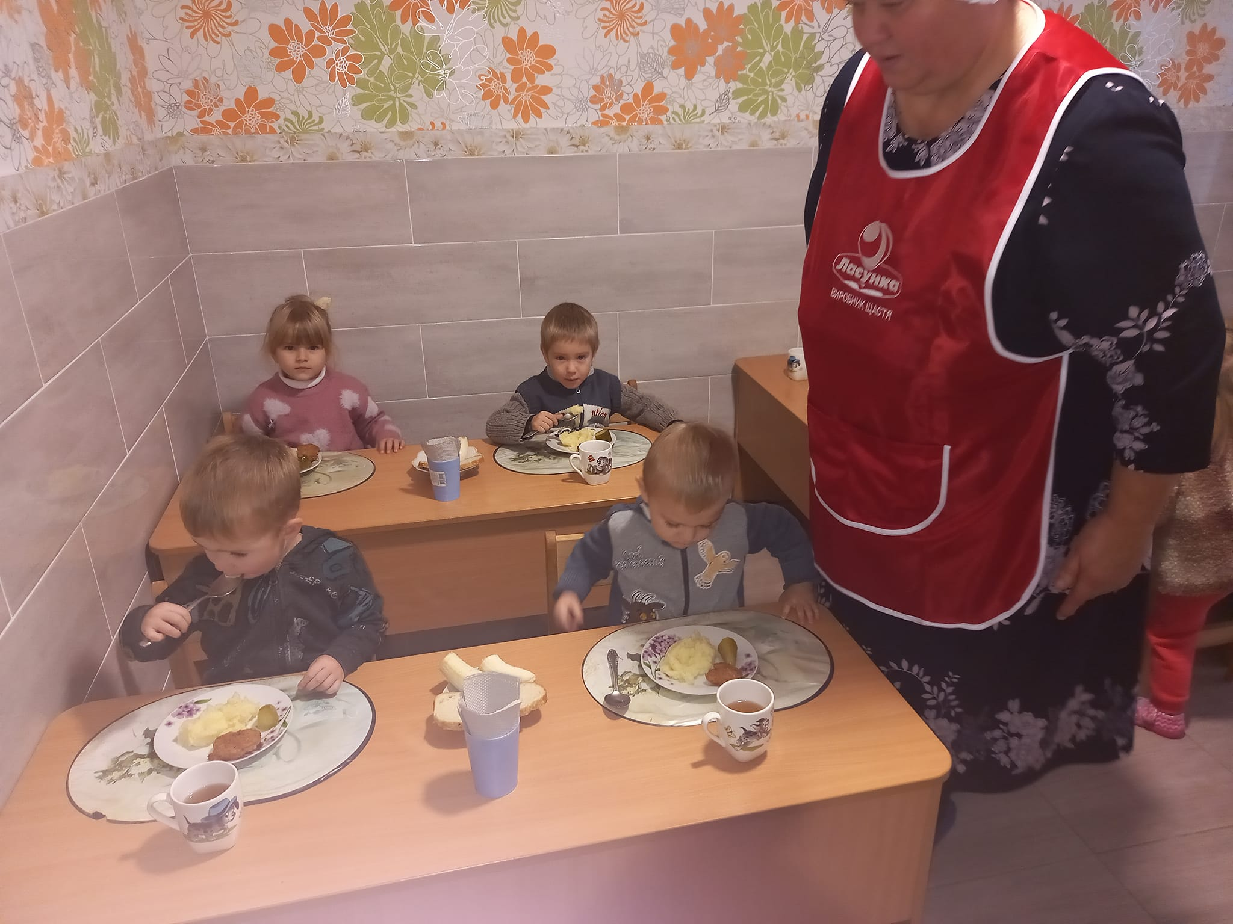
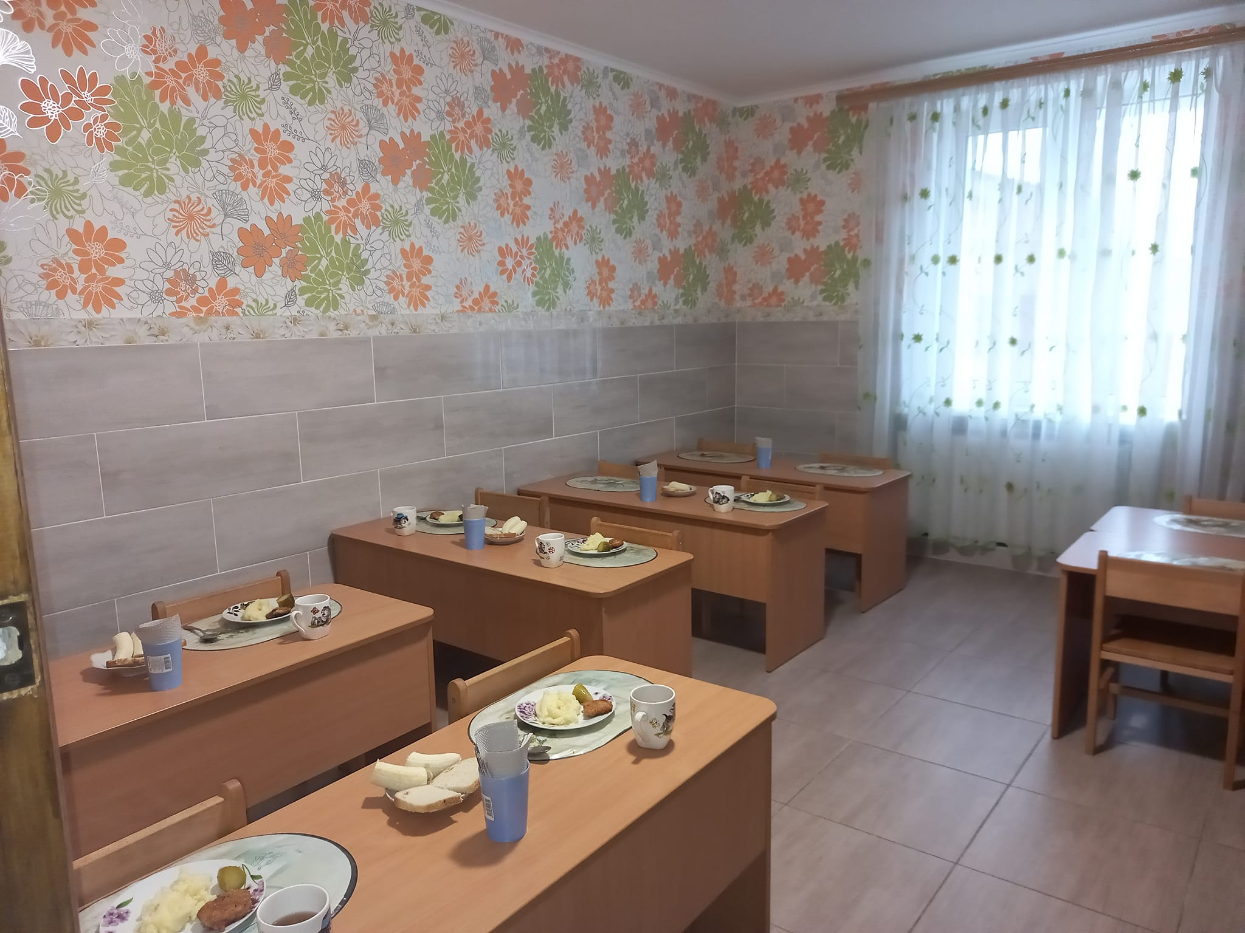
ОРГАНІЗАЦІЯ ХАРЧУВАННЯ В ЗДО «РОМАШКА» СЕРГІЇВСЬКОЇ СІЛЬСЬКОЇ РАДИ
В дошкільному закладі встановлено безкоштовне харчування.
Вартість харчування одного вихованця в ЗДО становить у розмірі 63.44 грн. на день.
Харчування дітей у ЗДО здійснюється відповідно до постанови КМУ №305 від 24.03.2021 року. Санітарний регламент (наказ МОЗ №234 від 24.03.2016р). Інструкція з організації харчування ( наказ МОН/МОЗ № 298/227 від 17.04.2006р)

Slide 15
Найважливішою умовою правильної організації харчування дітей є суворе дотримання санітарно-гігієнічних вимог до харчоблоку та процесу приготування і зберігання їжі. З метою профілактики кишкових захворювань працівники суворо дотримуються встановлених вимог до технологічної обробки продуктів, правил особистої гігієни. Усі продукти харчування, що надходять до ЗДО відповідають вимогам державних стандартів, супроводжуються накладними, сертифікатами якості.

Slide 16
« Діти повинні жити у світі краси, гри, казки, музики, малюнка, фантазії, творчості. В. О. Сухомлинський. »
В дошкільному закладі для занять з дітьми створене розвивальне середовище , а саме, обладнані спеціальні приміщення:
- музична зала;
- методична шафа
- ізолятор;
- прогулянкові майданчики для вікової групи.
- спортивний майданчик
- екологічна стежина
- сад - город

Slide 17
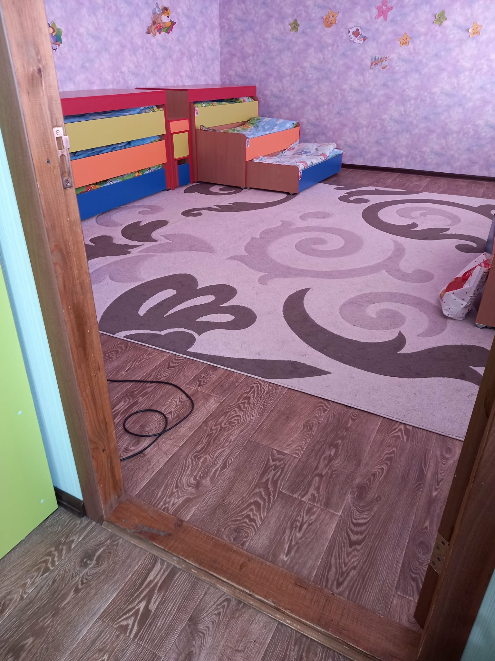
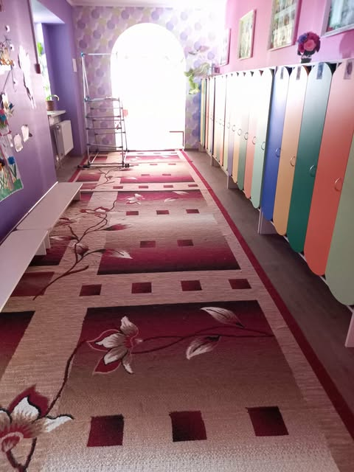
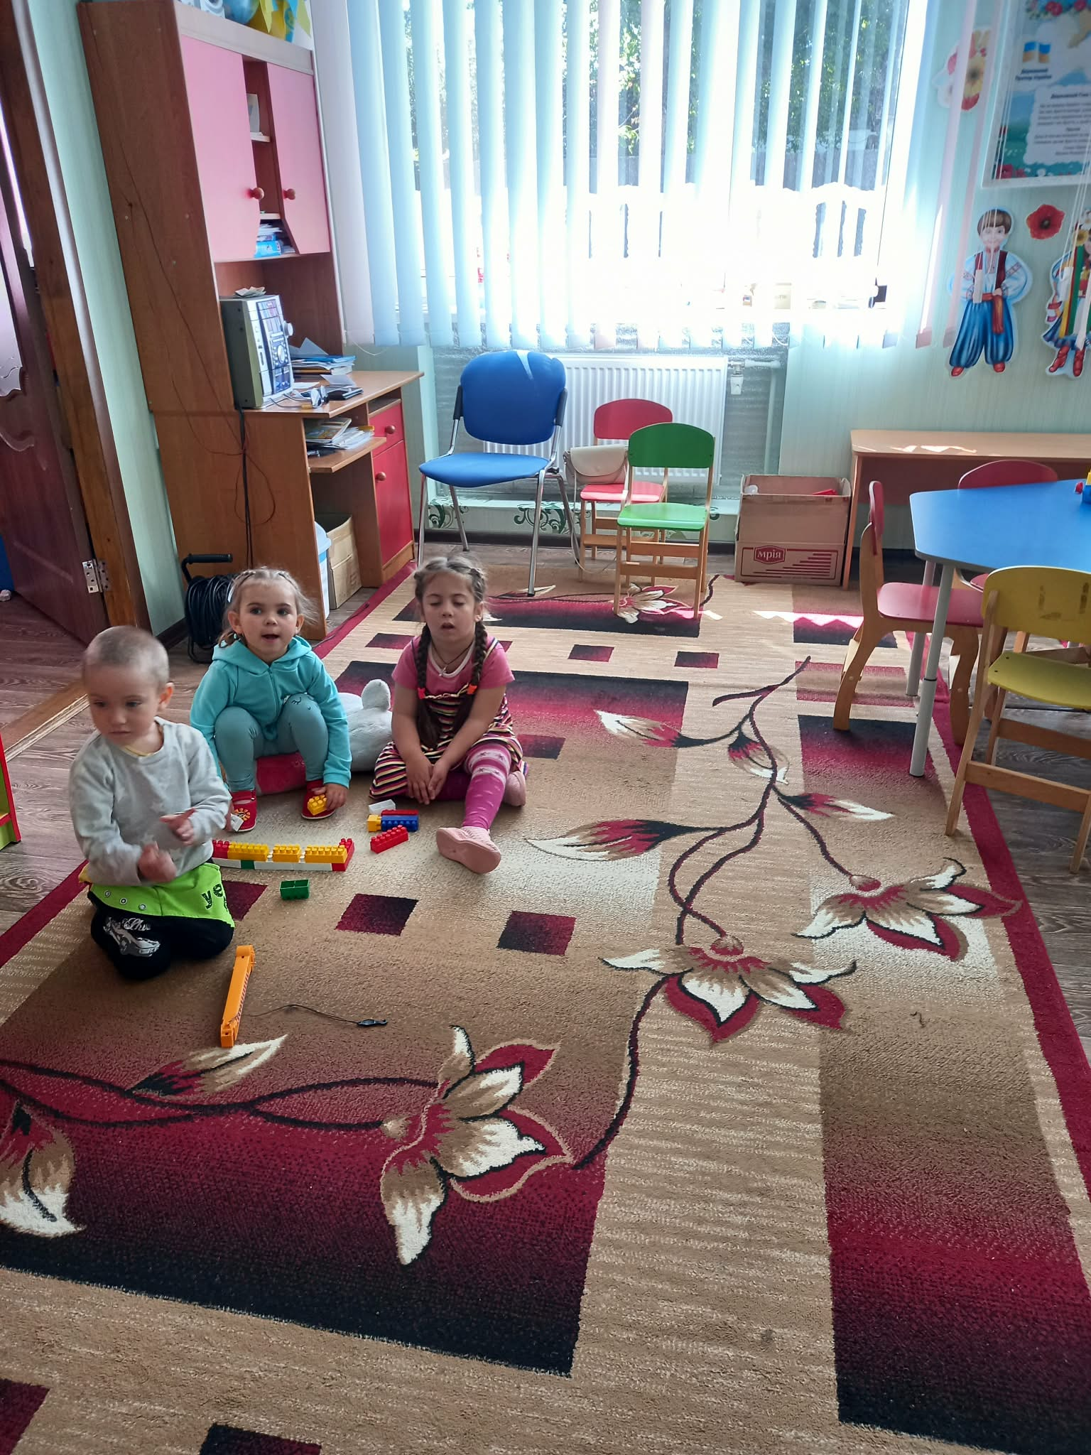
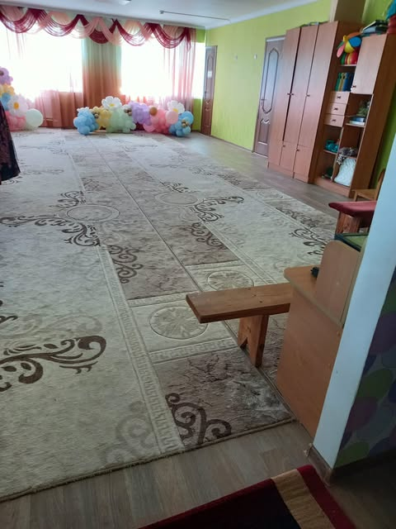
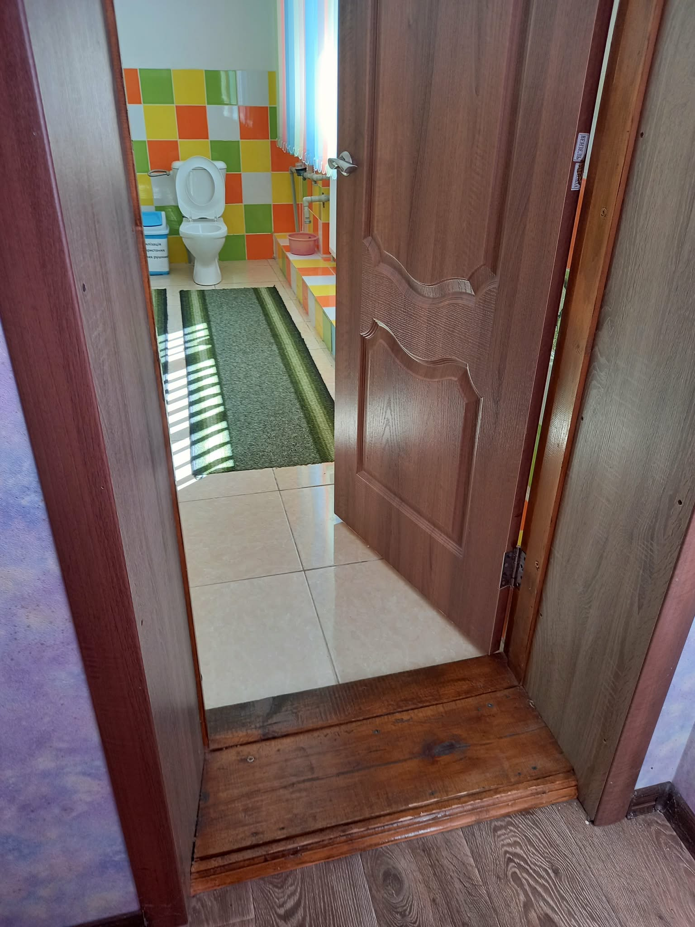

Slide 18
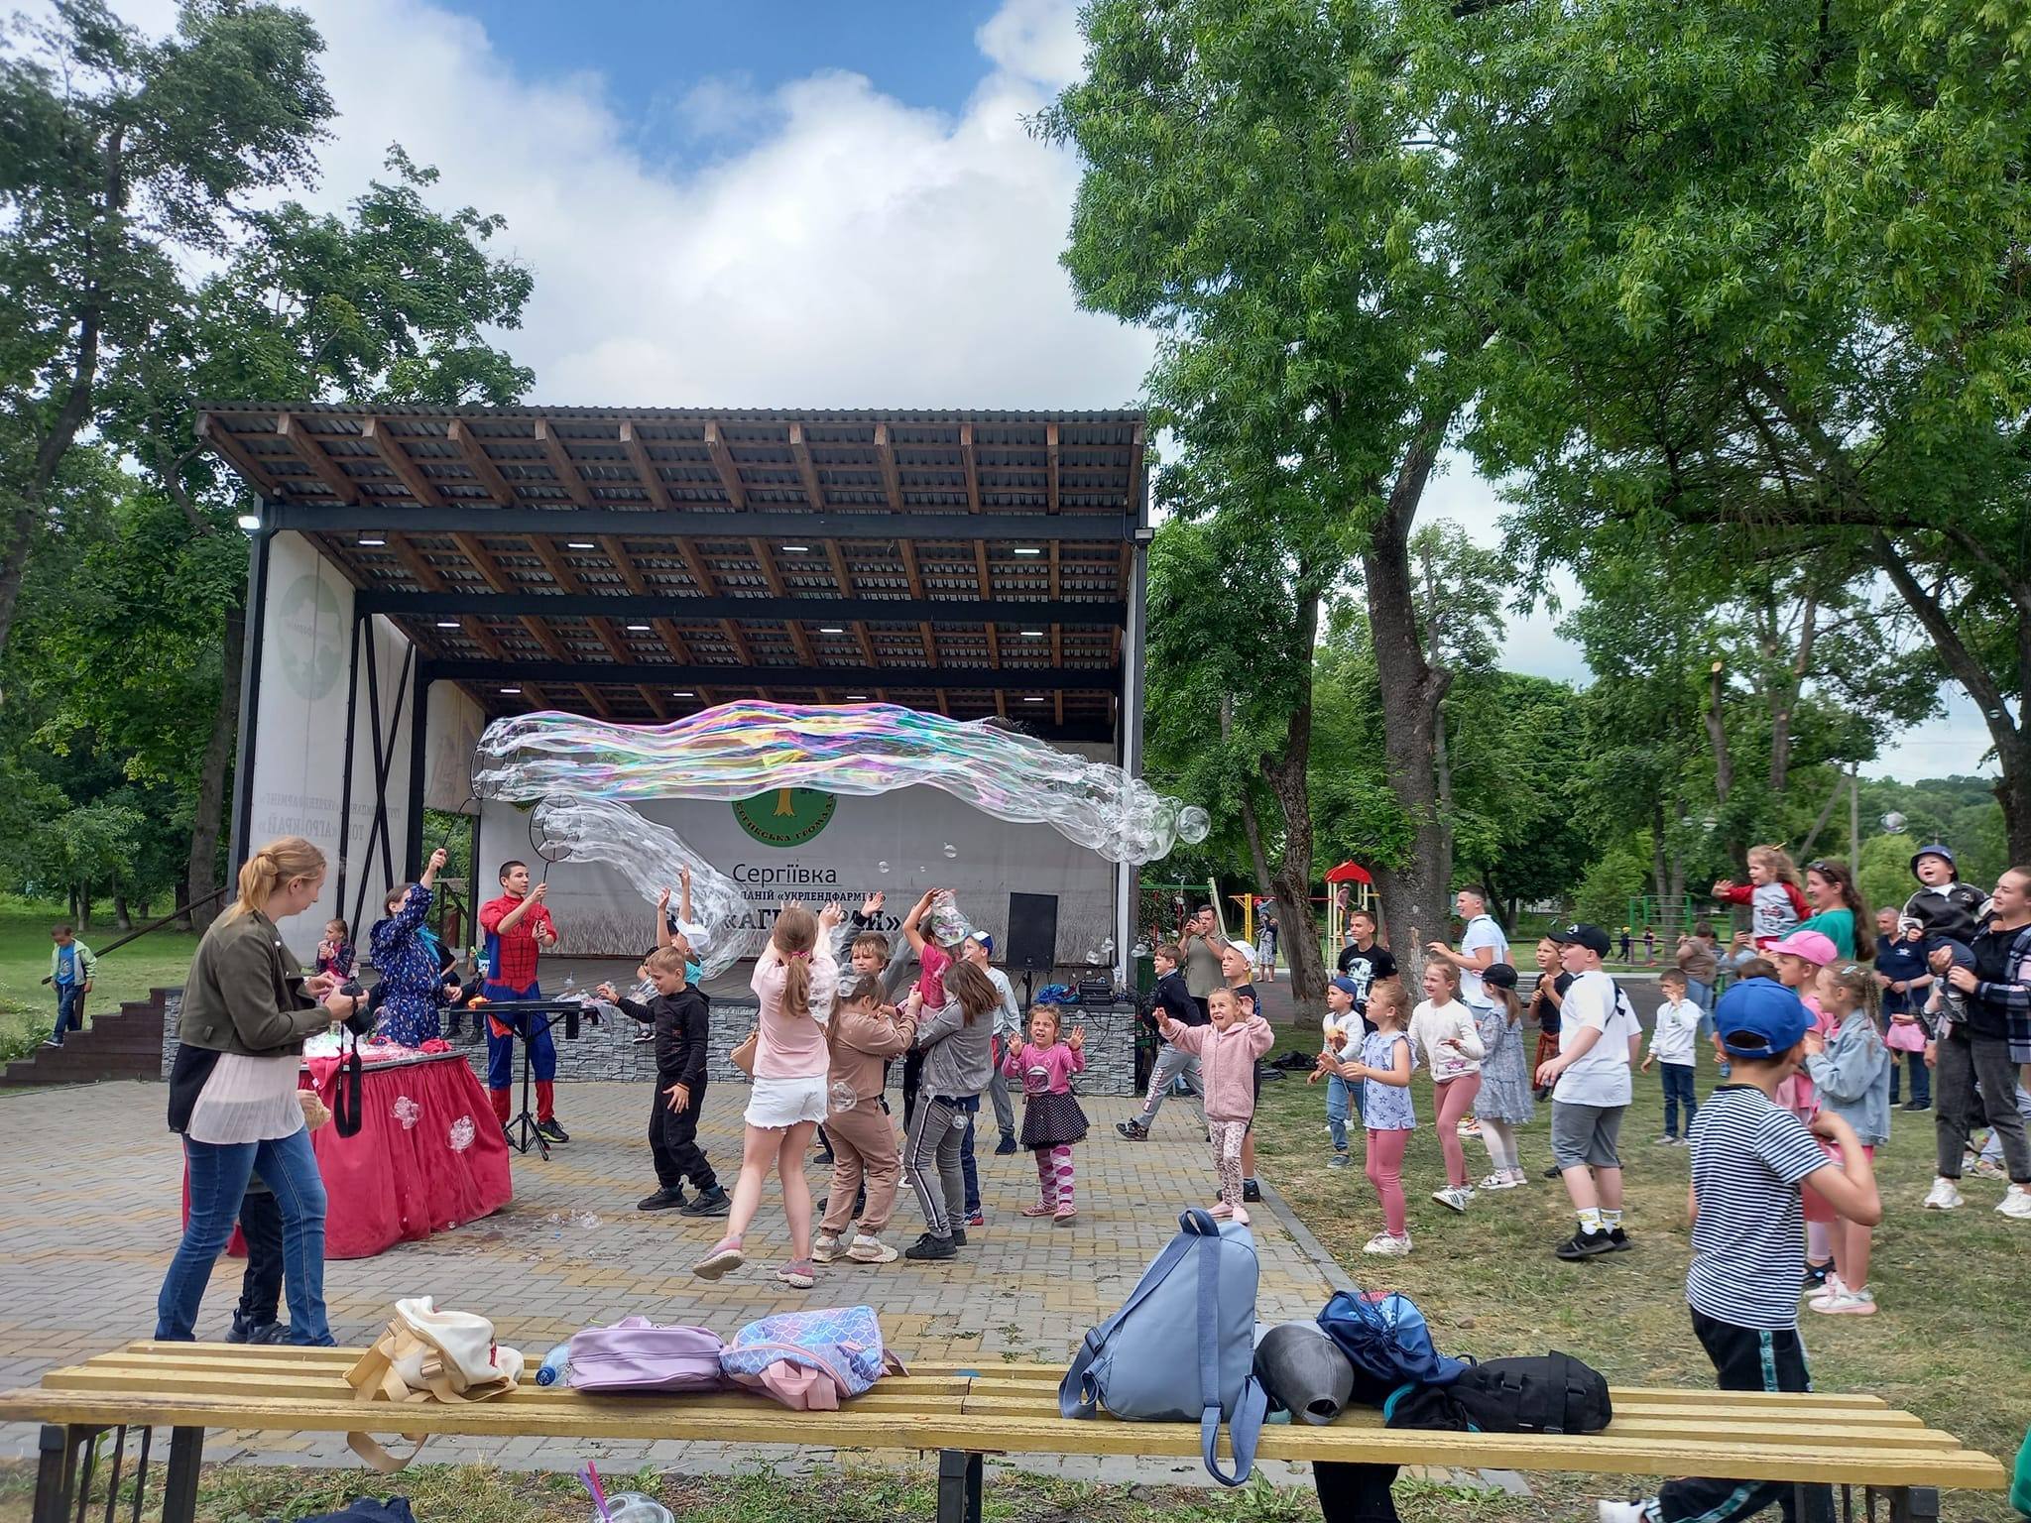
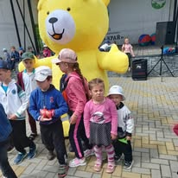
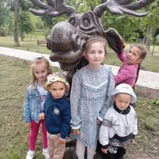
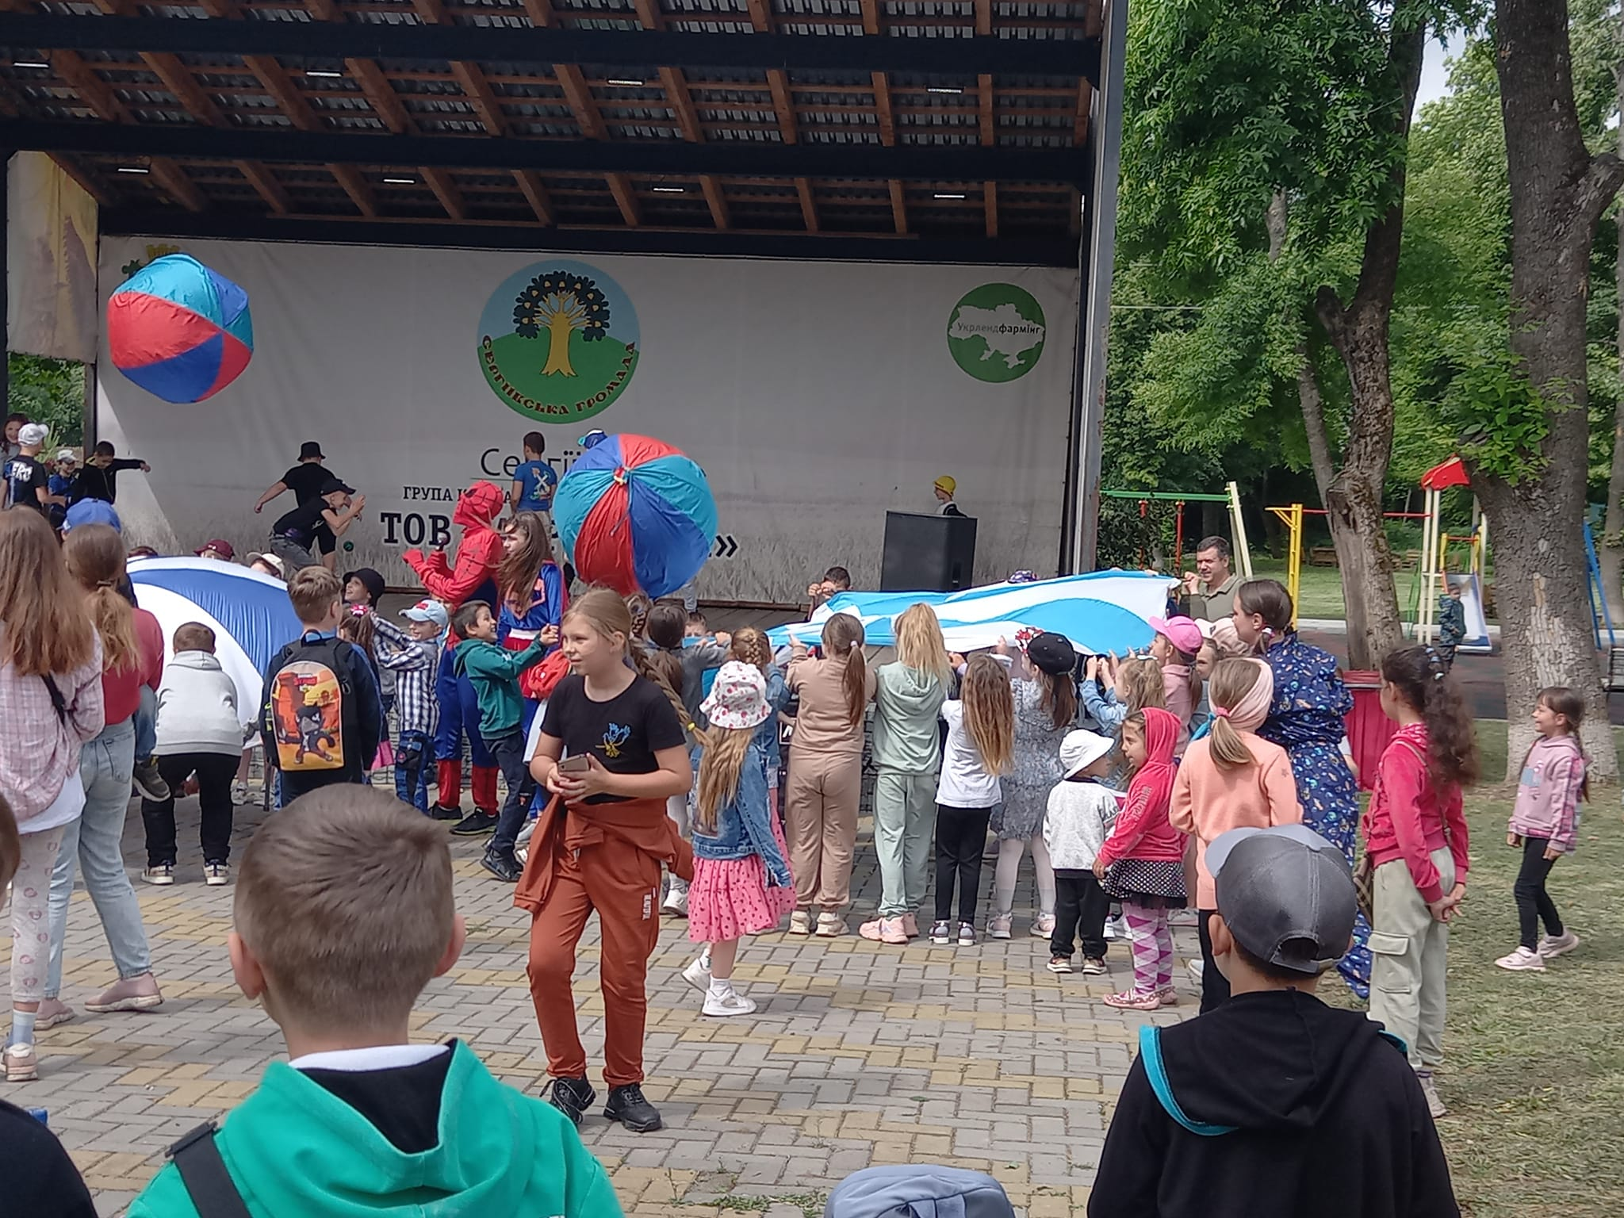
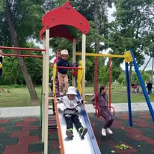
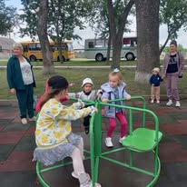
1 ЧЕРВНЯ -ДЕНЬ ЗАХИСТУ ДІТЕЙ

Slide 19
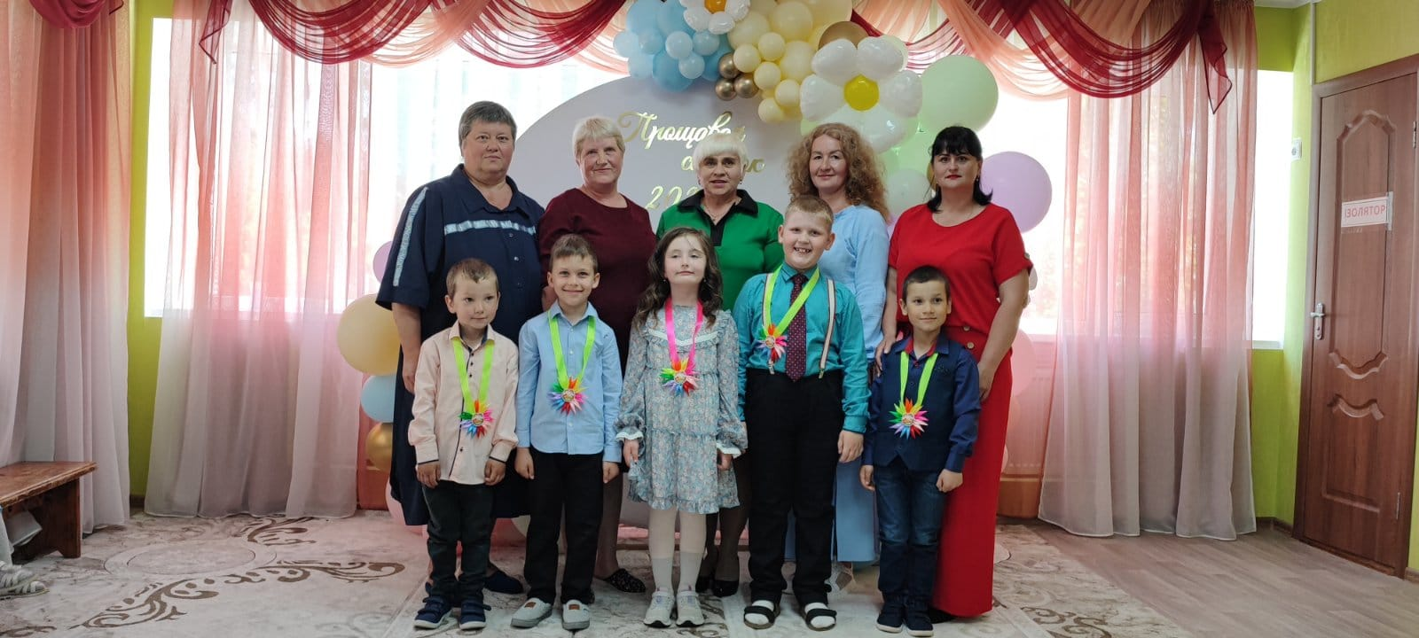


ВИПУСКНИЙ- ПОДІЯ ВАЖЛИВА

Slide 20
Фінансовий звіт
про надходження та використання коштів
ЗДО « Ромашка» Сергіївської сільської ради
за 2025 рік
КЕКВ | Поточні видатки | Надійшло коштів за звітний період | Касові видатки за звітний період
2111 | Заробітна плата | 791249 | 791249
2120 | Нарахування на заробітну плату | 170485 | 170485
2210 | Предмети, матеріали, обладнання та інвентар | 54243 | 54243
2220 | Медикаменти та перев» язу вальні матеріали | --- | ---
2230 | Продукти харчування | 87030 | 87030
2240 | Оплата послуг(крім комунальних) | 143718 | 143718
2250 | Видатки на відрядження | ---- | ----
2273 | Оплата електроенергії | 28244 | 28244
2274 | Оплата природнього газу | 123641 | 123641
2282 | Окремі заходи по реалізації програм | ---- | ----
3110 | Придбання обладнання і предметів довгострокового користування
3132 | Капітальний ремонт інших об’єктів | ---- | ----

Slide 21


Протягом навчального року матеріальна база ЗДО поповнилась за бюджетні кошти:
ЕКОСИСТЕМА ОЧИЩЕННЯ ПИТНОЇ ВОДИ – 59510 грн.
ЗАМІНА ВІКОН В ТЕПЛОГЕНЕРАТОРНІЙ - 9940 грн.
ПРОТИПОЖЕЖНА ОБРОБКА
ГОРИЩА – 39900грн.

Slide 22




Посуд – 2500 грн; Миючі засоби – 5500 грн; Фарба – 9551 грн; Іграшки – 4000грн; Крани-змішувачі – 5250 грн; Профнастил (утеплення магістралі теплової) – 8625 грн; Утеплювач – 7500 грн Будматеріали( косильна головка, КРБ, масло ) – 1320 грн; Бензин А-92 – 5244грн. Канцтовари – 4026 грн.

Slide 23




Постійна взаємодія та співпраця з родинами виражена у формулі:
«ДІТИ + БАТЬКИ + ЗДО = РАДІСТЬ , ЗДОРОВ’Я , КОМФОРТ !»

Slide 24
Мережа охоплення дітей дошкільного віку на 2026-2029р.р.
2026-2027н.р. – 10 дітей
2027-2028н.р.- 7 дітей
2028-2029н.р. - 5 дітей

Slide 25





Для закладу обладнане найпростіше укриття у приміщенні Качанівської гімназії. В укритті проведено ремонт вентиляці приміщення

Slide 26

ДЯКУЮ
ЗА УВАГУ.

